Slide 1
МЕЖДУНАРОДНОЕ СОТРУДНИЧЕСТВО В ОБЛАСТИ ЗАЩИТЫ ВЫНУЖДЕННЫХ МИГРАНТОВ
Беженцы и вынужденные переселенцы

Slide 2
Беженцы. Формирование международно-правового режима.
Урегулирование международным сообществом положения русских изгнанников

Slide 3
НАНСЕНОВСКИЙ ПАСПОРТ:
история создания и практика применения

Slide 4
УЧРЕЖДЕНИЕ ДОЛЖНОСТИ ВЕРХОВНОГО КОМИССАРА
ПО ДЕЛАМ РУССКИХ БЕЖЕНЦЕВ
20 февраля 1921 г.: обращение Международного комитета Красного Креста (МККК) по настоянию Российского общества Красного Креста (РОКК) в Совет Лиги Наций
20 августа 1921 г.: согласие Ф. Нансена
3 сентября 1921 г.: официальное вступление Ф.Нансена в права верховного комиссара

Slide 5
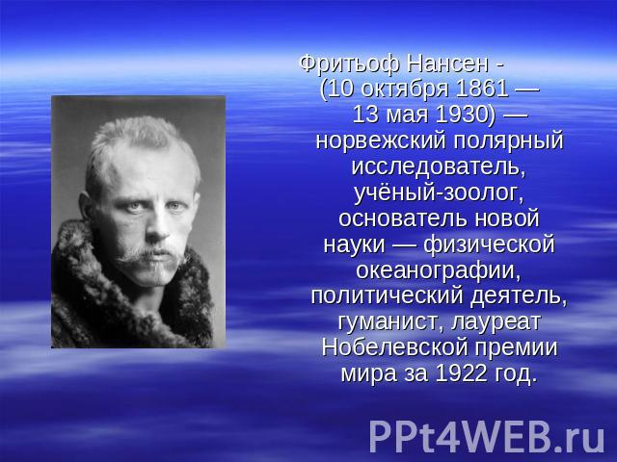

Slide 6
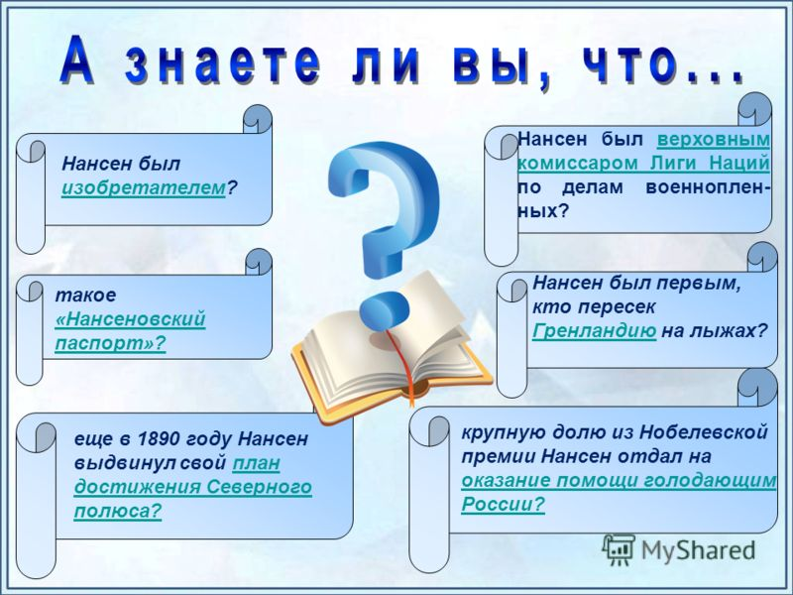

Slide 7
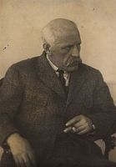
верховный комиссар
по делам русских беженцев
ФРИТЬОФ НАНСЕН

Slide 8
РЕШЕНИЕ ВОПРОСА О ПАСПОРТАХ В ЛИГЕ НАЦИЙ
22–24 августа 1921 г. на конференции уполномоченных правительств в Женеве впервые поставлен вопрос о предоставлении паспортов для россиян-апатридов
4 и 24 ноября 1921 г. обсуждение на заседаниях совещательного комитета вопроса о паспортах для беженцев
24–25 марта 1922 г. доклад Ф. Нансена в совете Лиги наций о паспортах для беженцев

Slide 9
ЦЕЛЬ ВВЕДЕНИЯ ПАСПОРТОВ ДЛЯ БЕЖЕНЦЕВ
компенсация отсутствующих удостоверений личности у изгнанников;
универсализация имеющихся документов в том числе
для выезда за границу
облегчение получения виз и
возможности трудоустройства в других странах

Slide 10
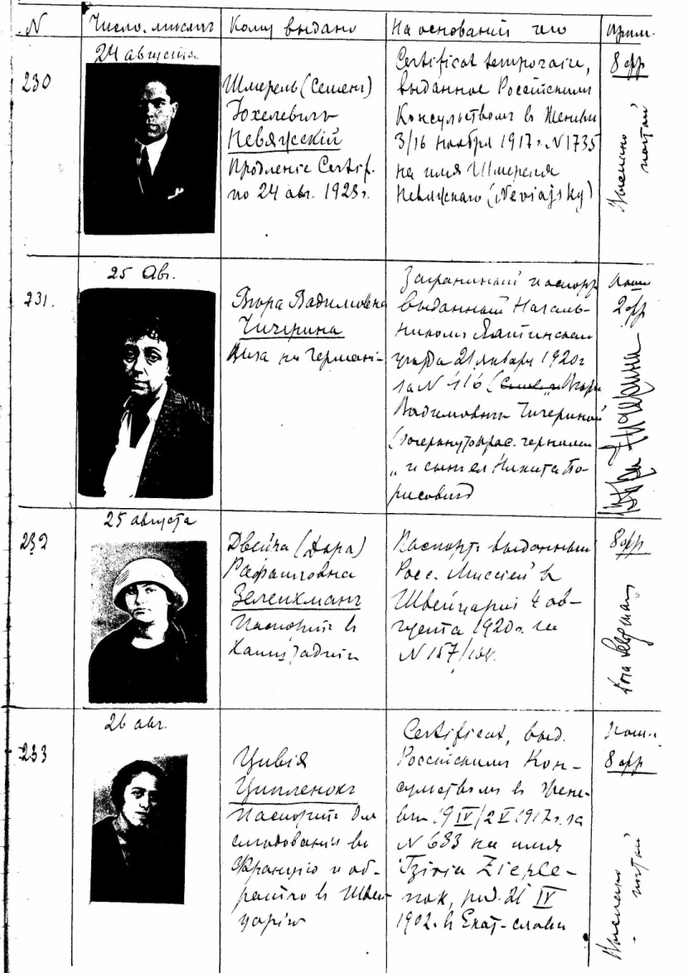
Документы, с которыми россияне пребывали за границей
Фрагмент паспортной книги российской миссии в Швейцарии

Slide 11
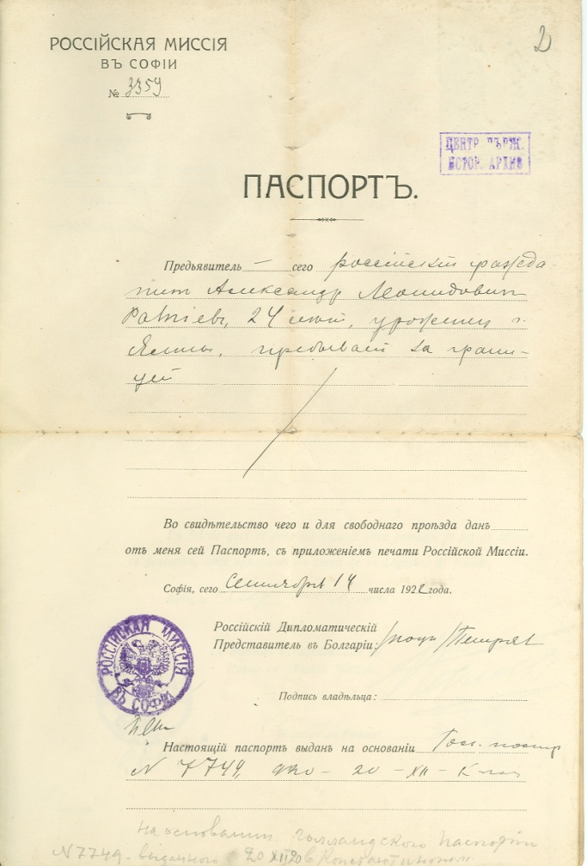
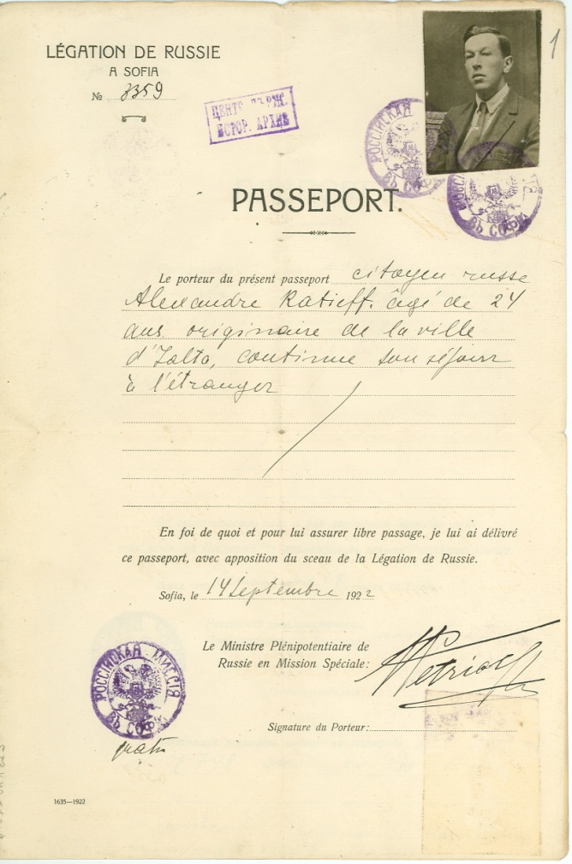
Удостоверение личности, выданное российской миссией в Софии 1922 г.

Slide 12
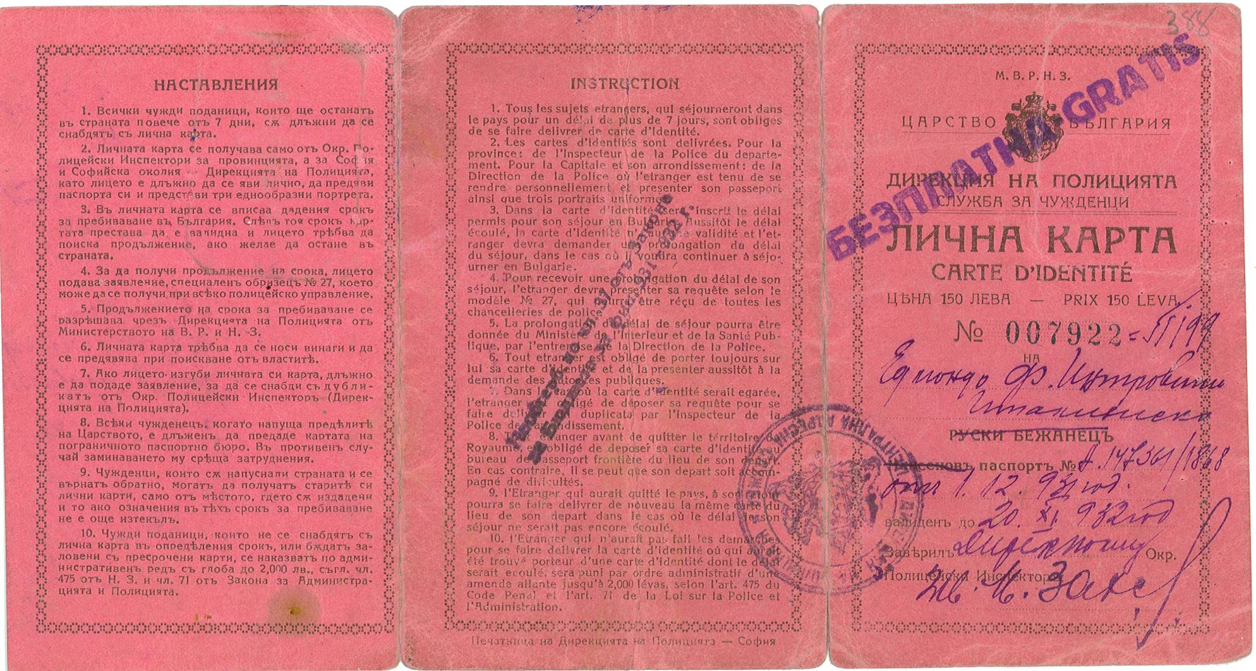
Удостоверение личности, выданное властями Болгарии, 1931 г.

Slide 13
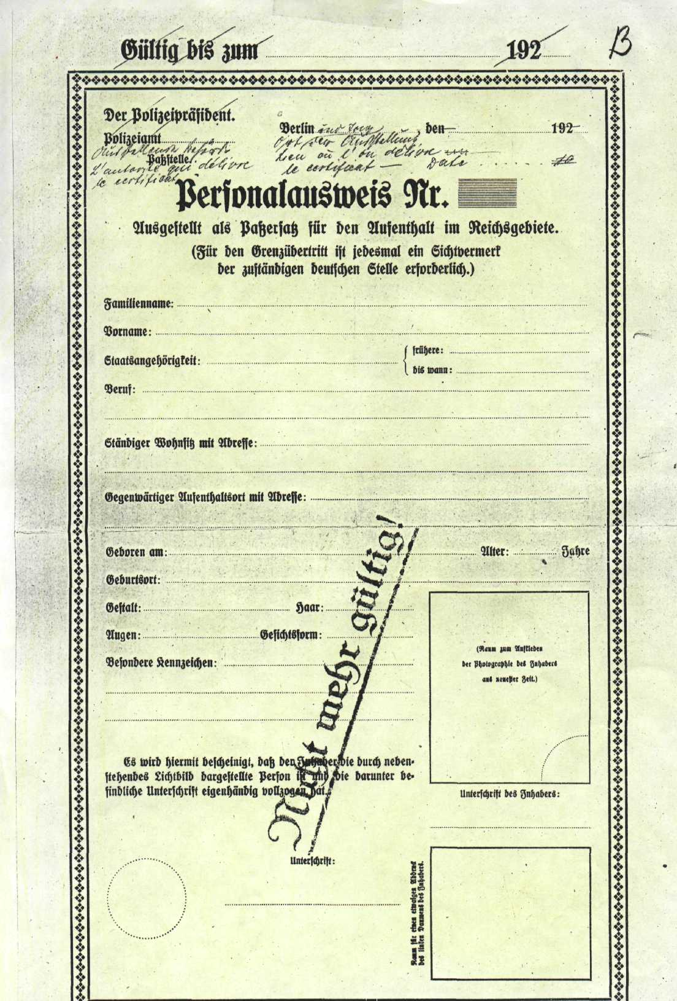
«желтое» удостоверение личности, которое выдавали власти Германии для пребывания в стране

Slide 14
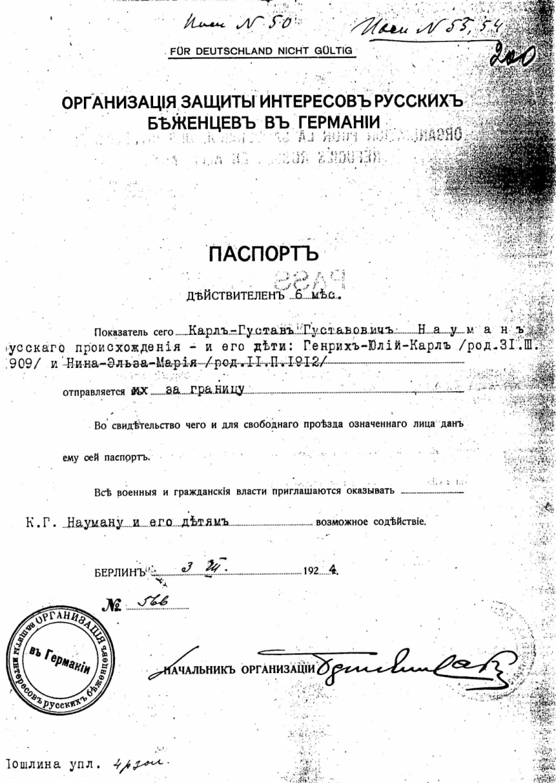
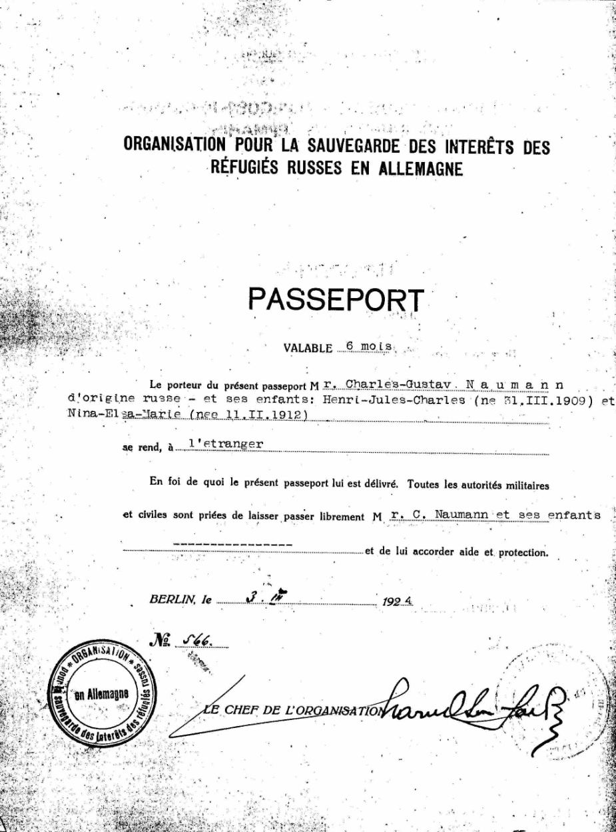
«белый» паспорт, выданный российской миссией в Берлине для выезда за границу (1924 г.)

Slide 15
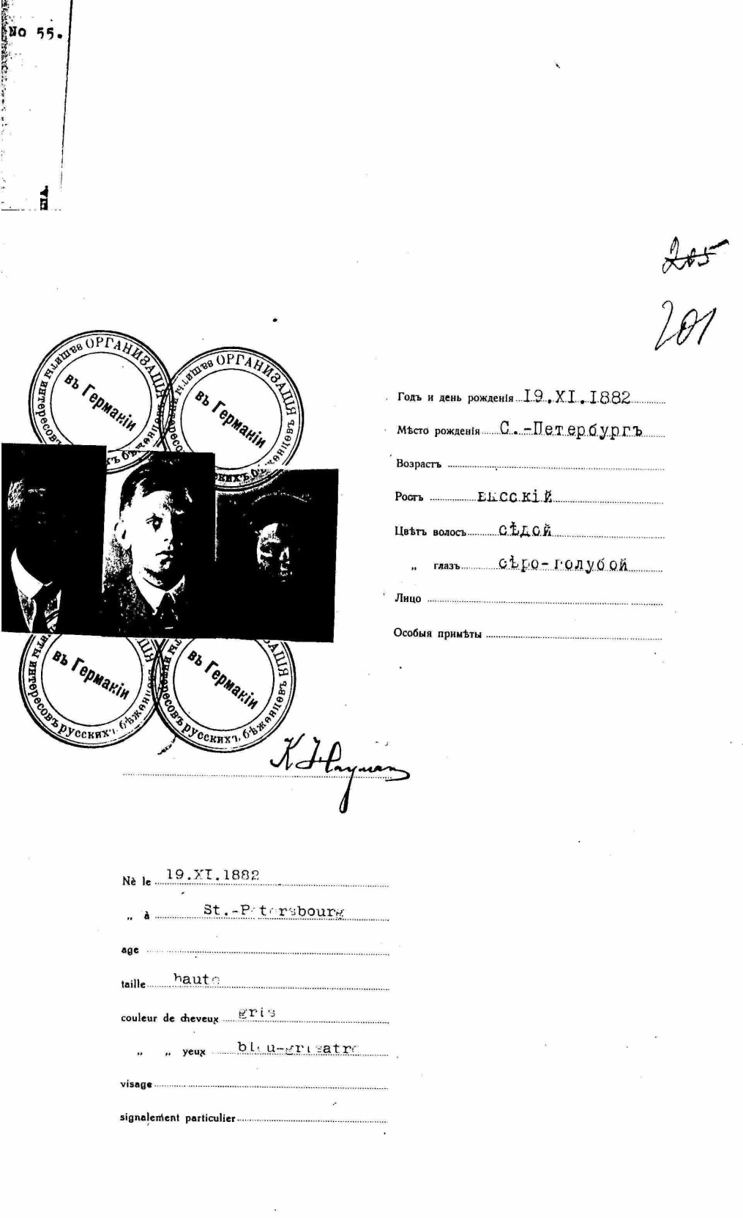

Slide 16
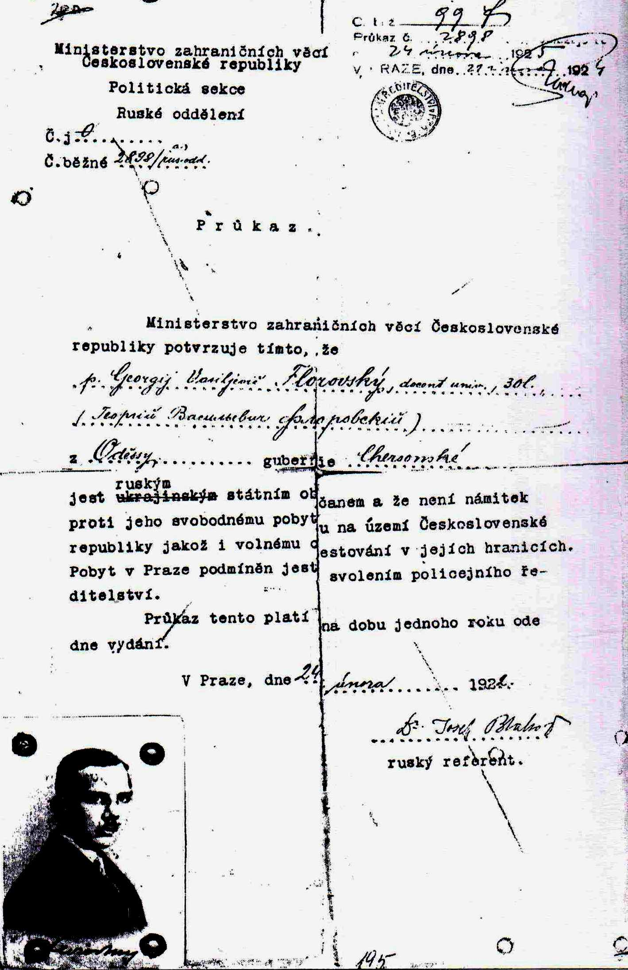
Удостоверение личности беженца (пруказ), выданное МИД ЧСР

Slide 17
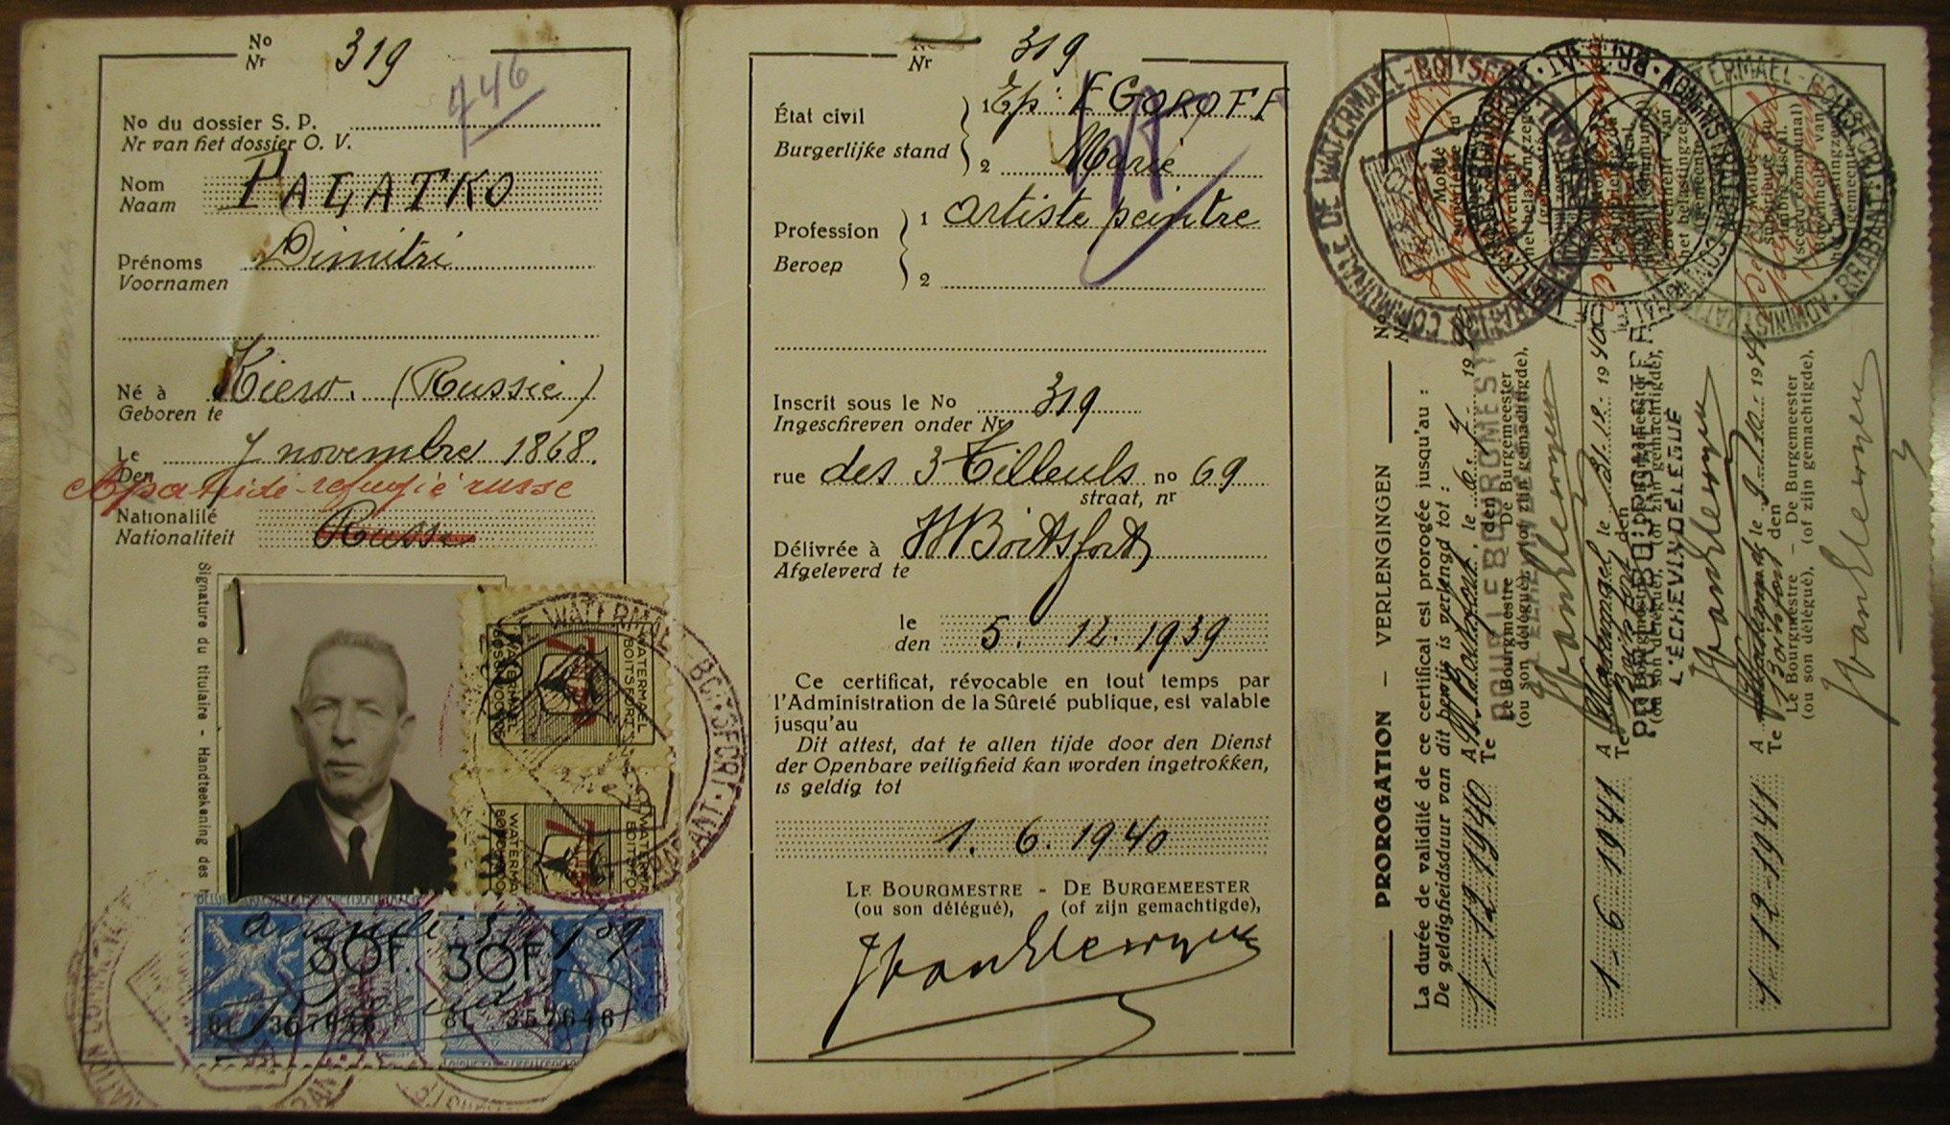
Удостоверение личности беженца, выданное бельгийскими властями

Slide 18


Slide 19
УДОСТОВЕРЕНИЯ ЛИЧНОСТИ
ДЛЯ РУССКИХ БЕЖЕНЦЕВ утверждены
3–5 июля 1922 г. в Женеве конференцией представителей правительств

Slide 20
УСЛОВИЯ ВЫДАЧИ РУССКИМ БЕЖЕНЦАМ УДОСТОВЕРЕНИЙ ЛИЧНОСТИ
1) Оно не будет нарушать законов и правил, которыми руководствуется полиция, ведающая иностранцами в том или ином данном государстве.
2) Оно не будет оказывать никакого влияния на специальные меры, могущие быть принятыми по отношению к людям русской национальности, включая в это понятие и тех, кто эту национальность утратил, а новой не приобрел.
З) Выдача такого удостоверения не дает тем самым беженцу права на возвращение в то государство, которое ему его выдало, без специального на то разрешения.
4) Только то государство, которое выдало удостоверение, может возобновить таковое, пока беженец продолжает жить на его территории.
Всего 9 условий

Slide 21
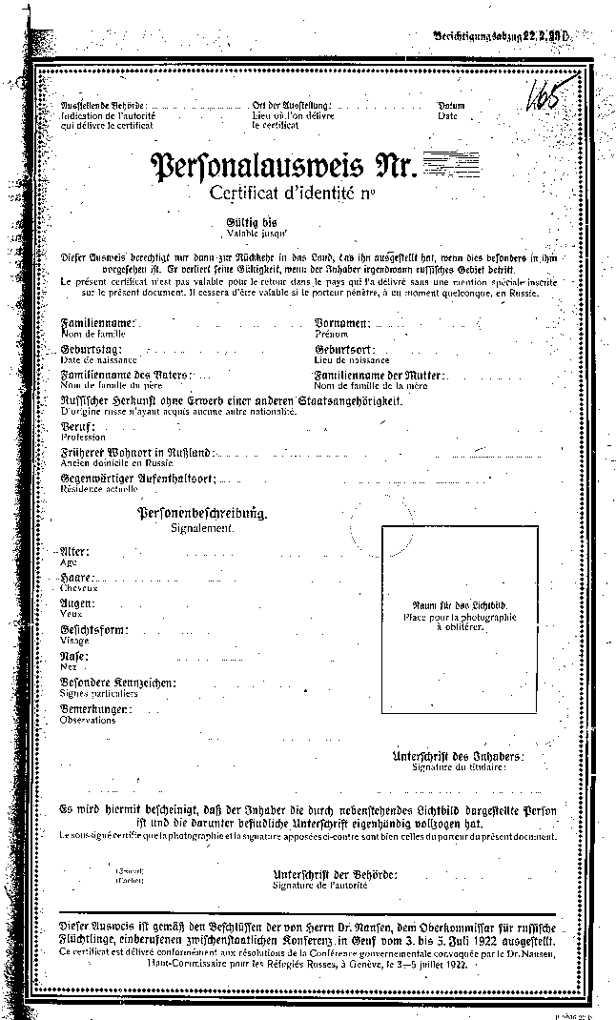
Образец удостоверения личности (нансеновского паспорта), выдаваемого в Германии, 1923 г.

Slide 22
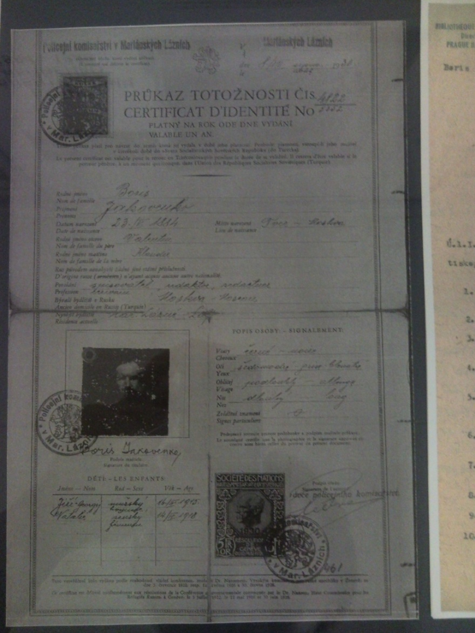
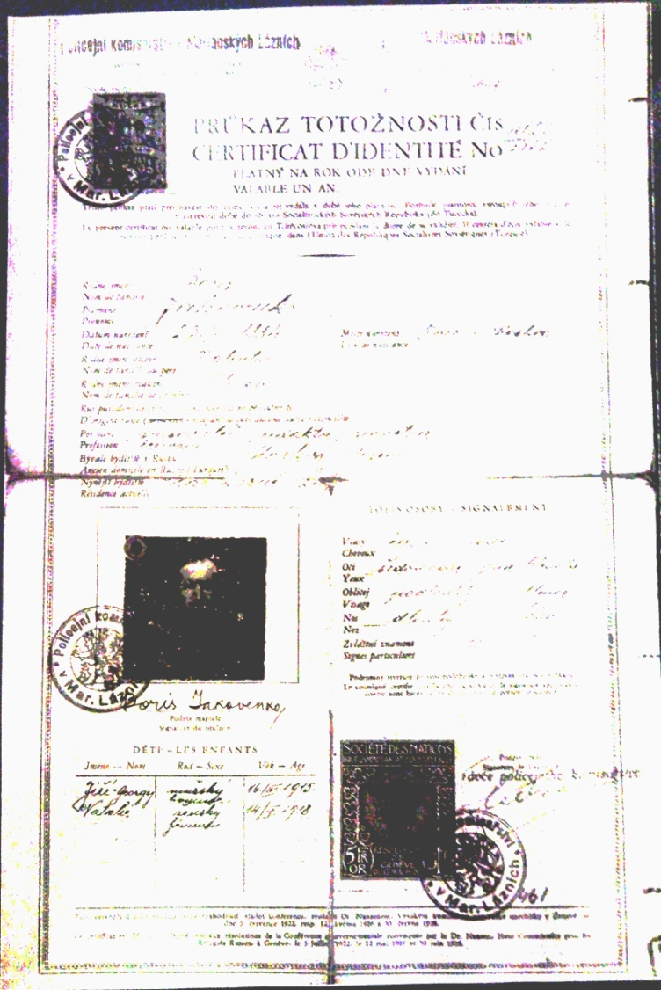

НАНСЕНОВСКИЙ ПАСПОРТ, ВЫДАННЫЙ В ЧСР (1931 г.)

Slide 23
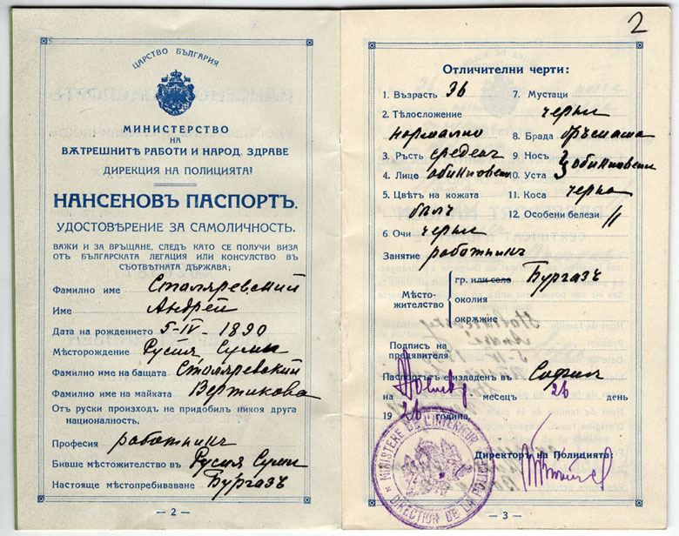
НАНСЕНОВСКИЙ ПАСПОРТ, ВЫДАННЫЙ В БОЛГАРИИ (1926 г.)

Slide 24
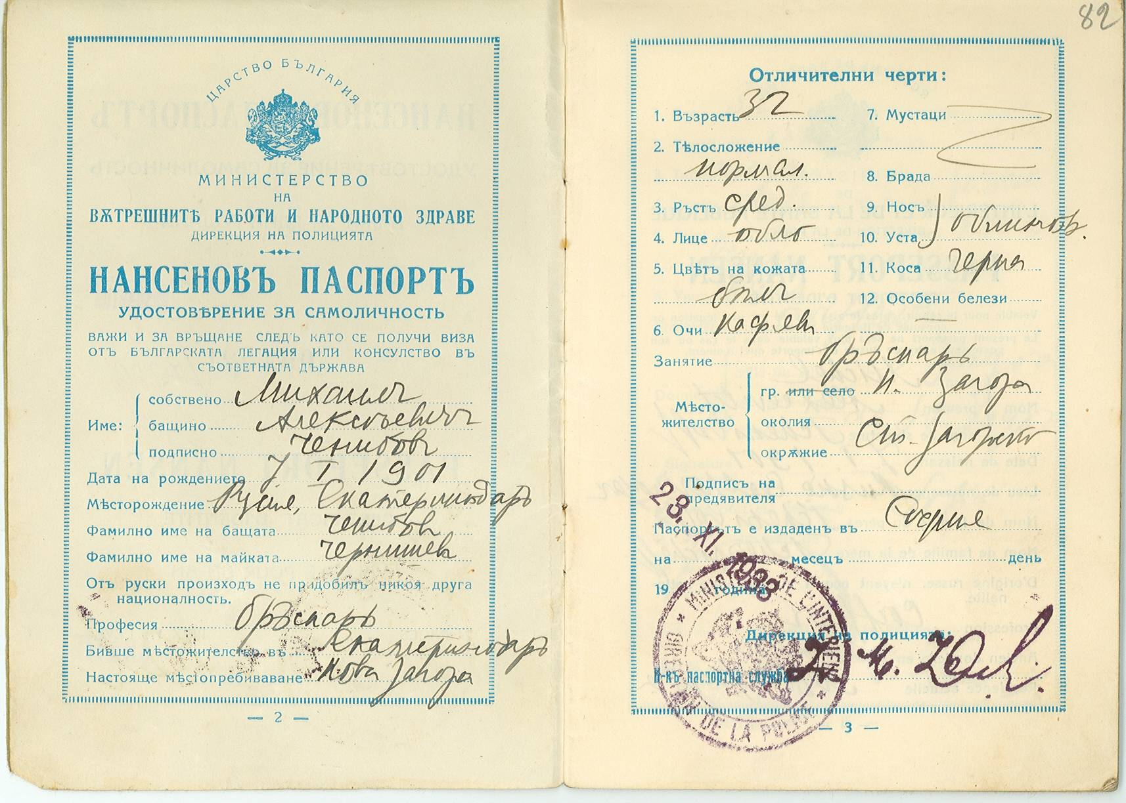
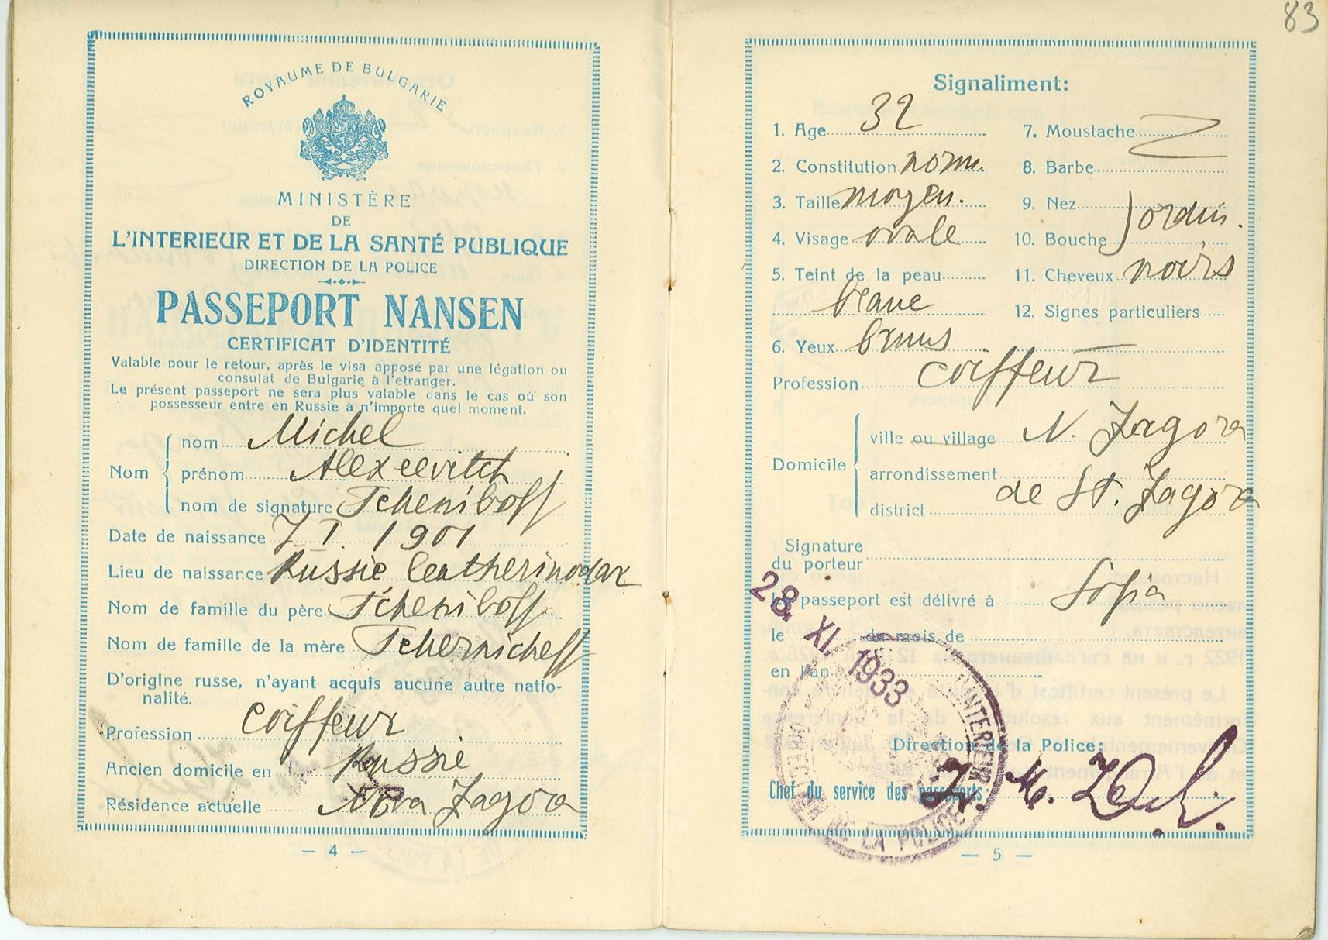
НАНСЕНОВСКИЙ ПАСПОРТ, ВЫДАННЫЙ В БОЛГАРИИ
(1933 г.)

Slide 25
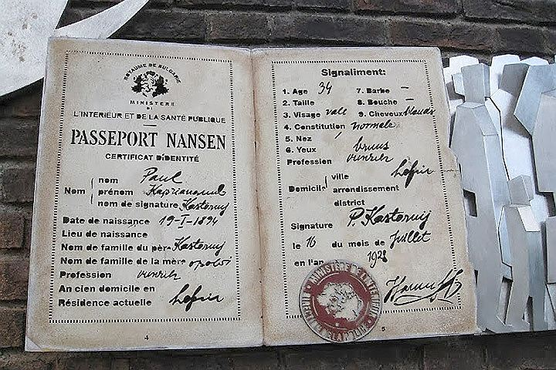
Мемориал нансеновскому паспорту на стене мэрии в Осло, Норвегия.

Slide 26
АРМЕНИЯ
В 2002 г. основан фонд "Фритьоф Нансен", председатель - литературовед и переводчик Феликс Бахчинян
В РАЙОНЕ НОР НОРК ЕРЕВАНА УСТАНОВЛЕН ПАМЯТНИК НАНСЕНОВСКОМУ ПАСПОРТУ

Slide 27
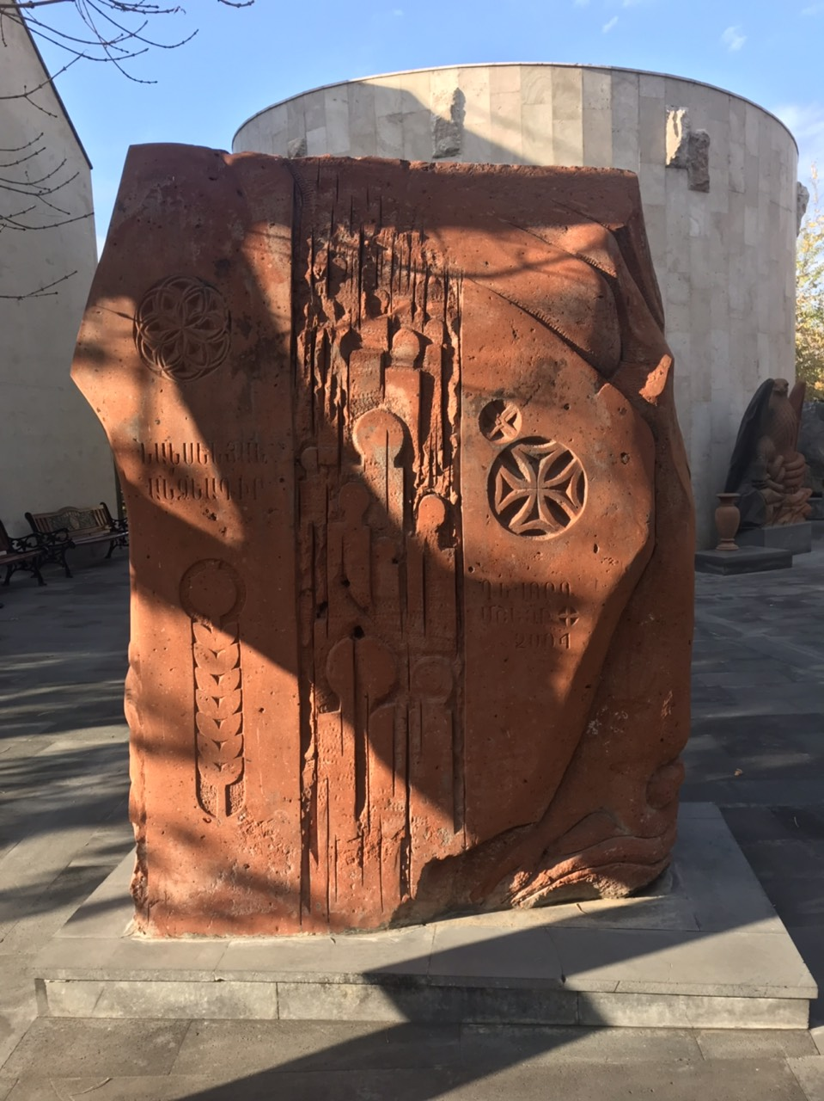
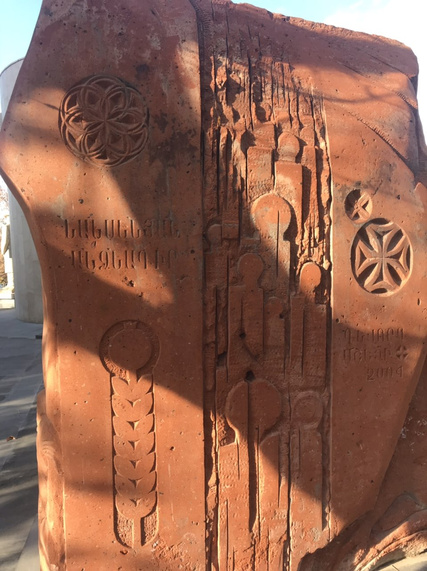
В РАЙОНЕ НОР НОРК ЕРЕВАНА УСТАНОВЛЕН ПАМЯТНИК НАНСЕНОВСКОМУ ПАСПОРТУ

Slide 28
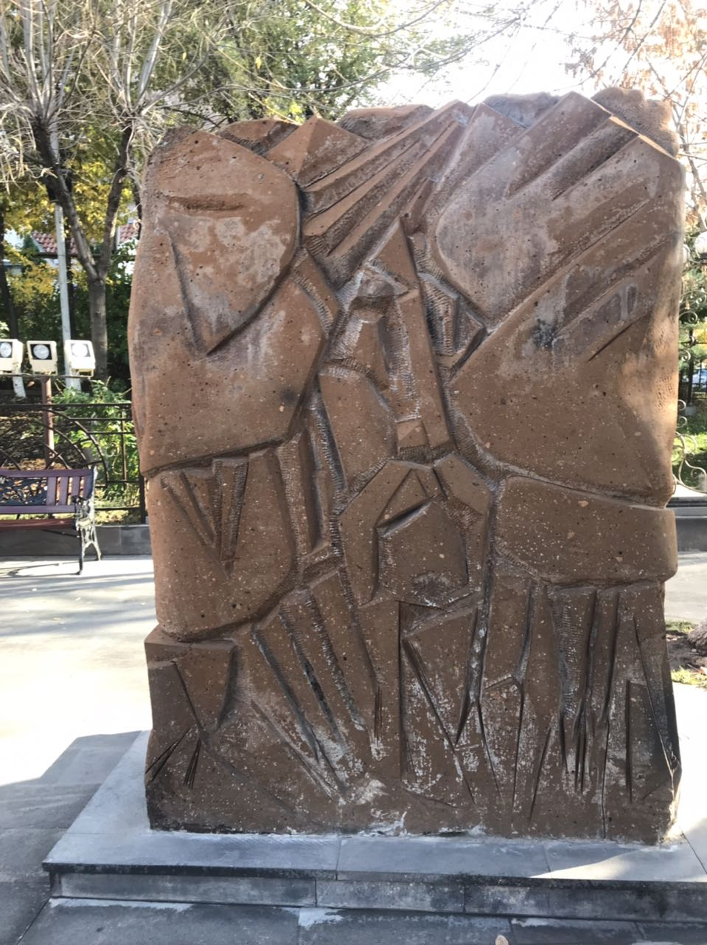
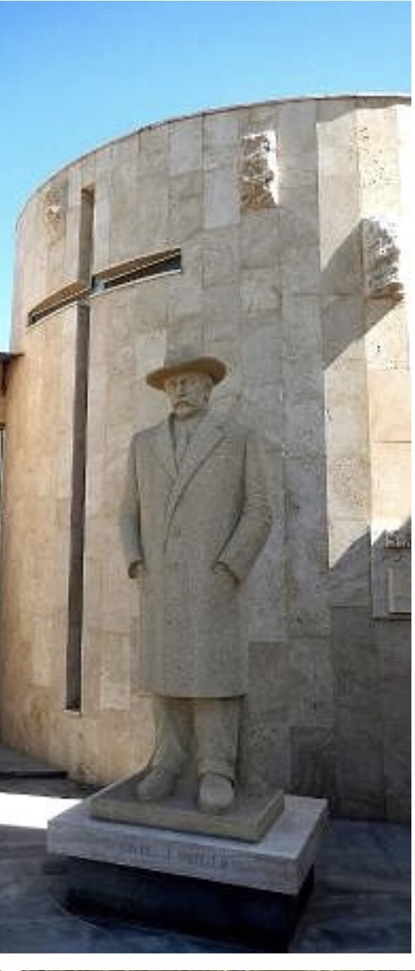
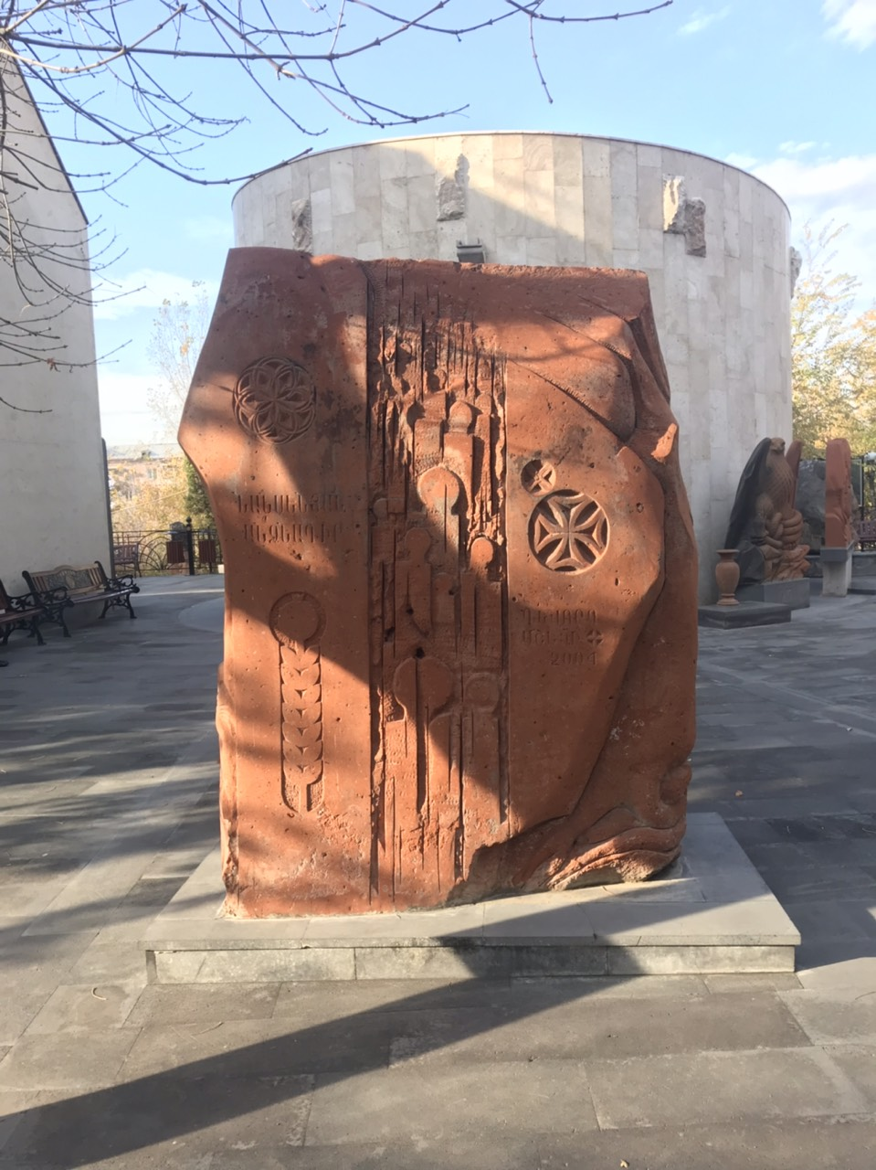

Slide 29
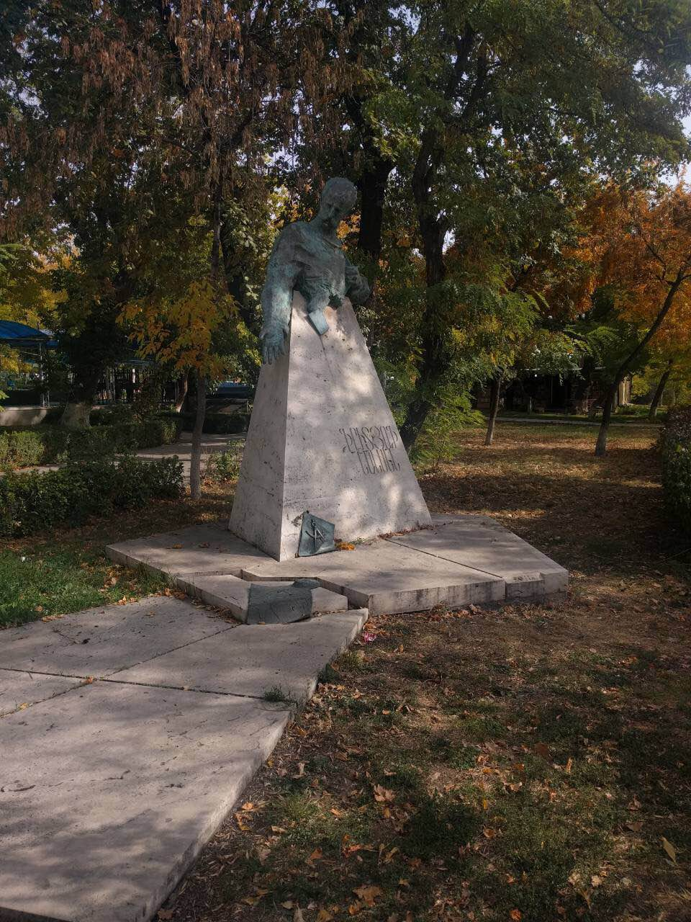
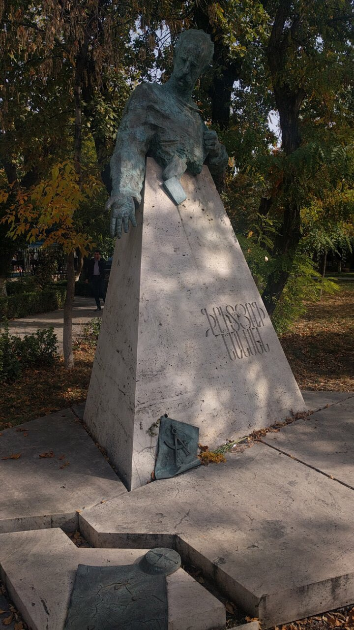
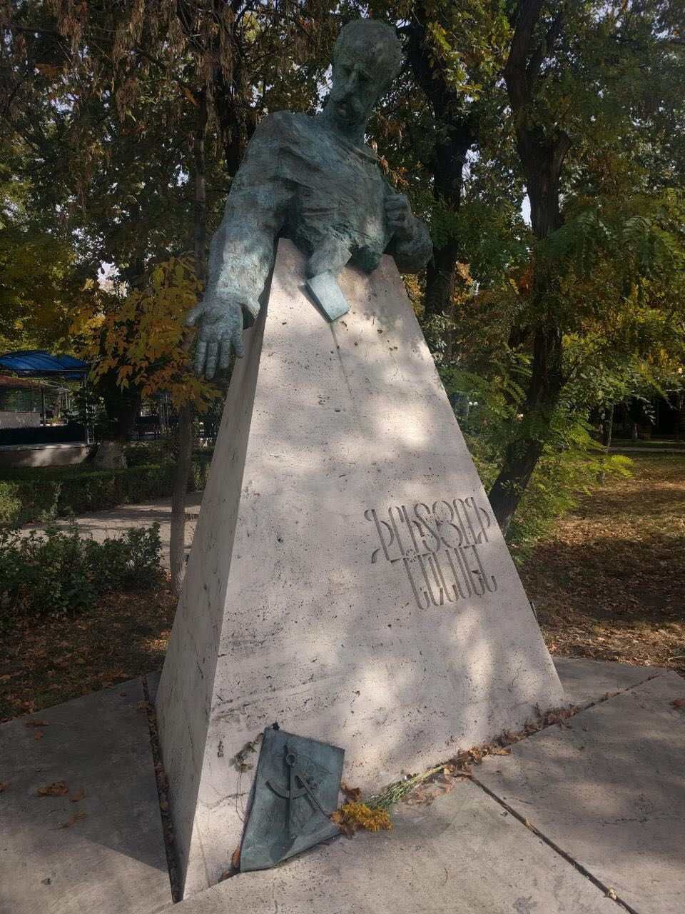

Slide 30
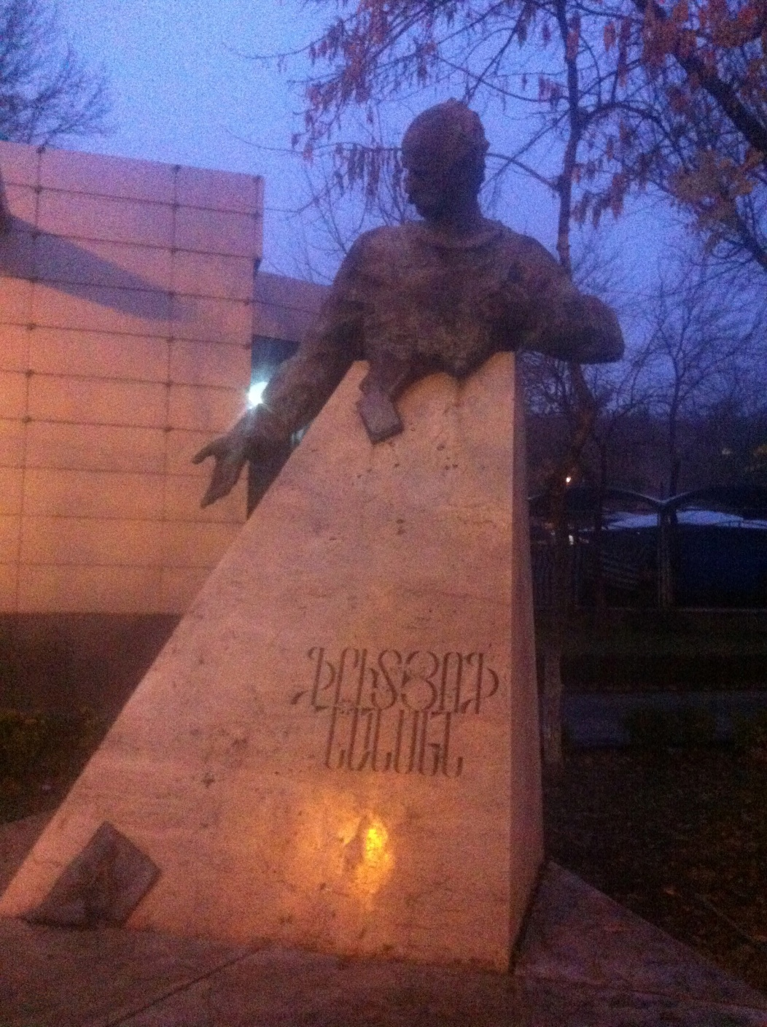
Notes:
Ереван

Slide 31
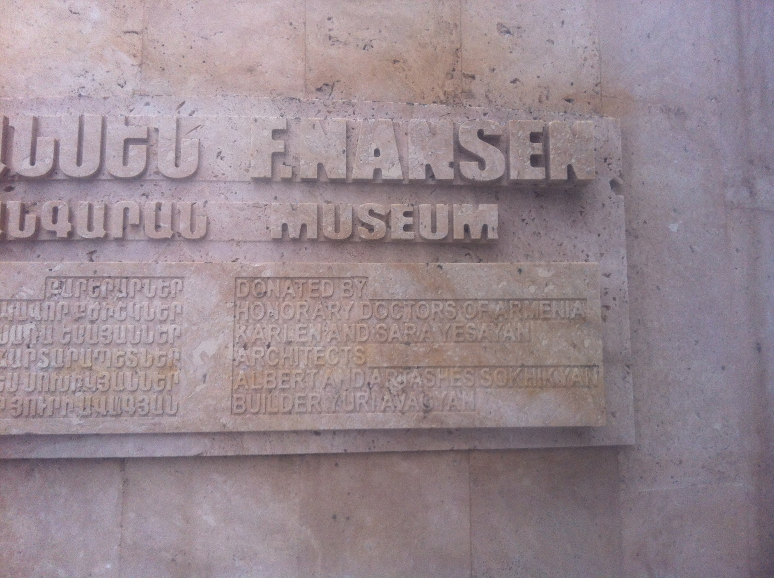
Notes:
Ереван

Slide 32
Определение понятия «беженец»
впервые прозвучало на международной конференции в Женеве (3-5 июля 1922 г.) в связи с введением паспортов, инициированных Лигой наций, для русских беженцев. «Русским беженцем» признавался беженец «русского происхождения, не принявший никакого другого подданства».
Женевское межправительственное соглашение от 12 мая 1926 г. уточнило это понятие: «всякое лицо русского происхождения, не пользующееся покровительством правительства СССР и не приобретшее другого подданства».

Slide 33
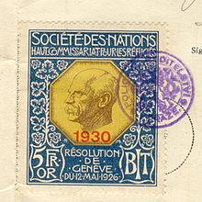
НАНСЕНОВСКАЯ МАРКА

Slide 34
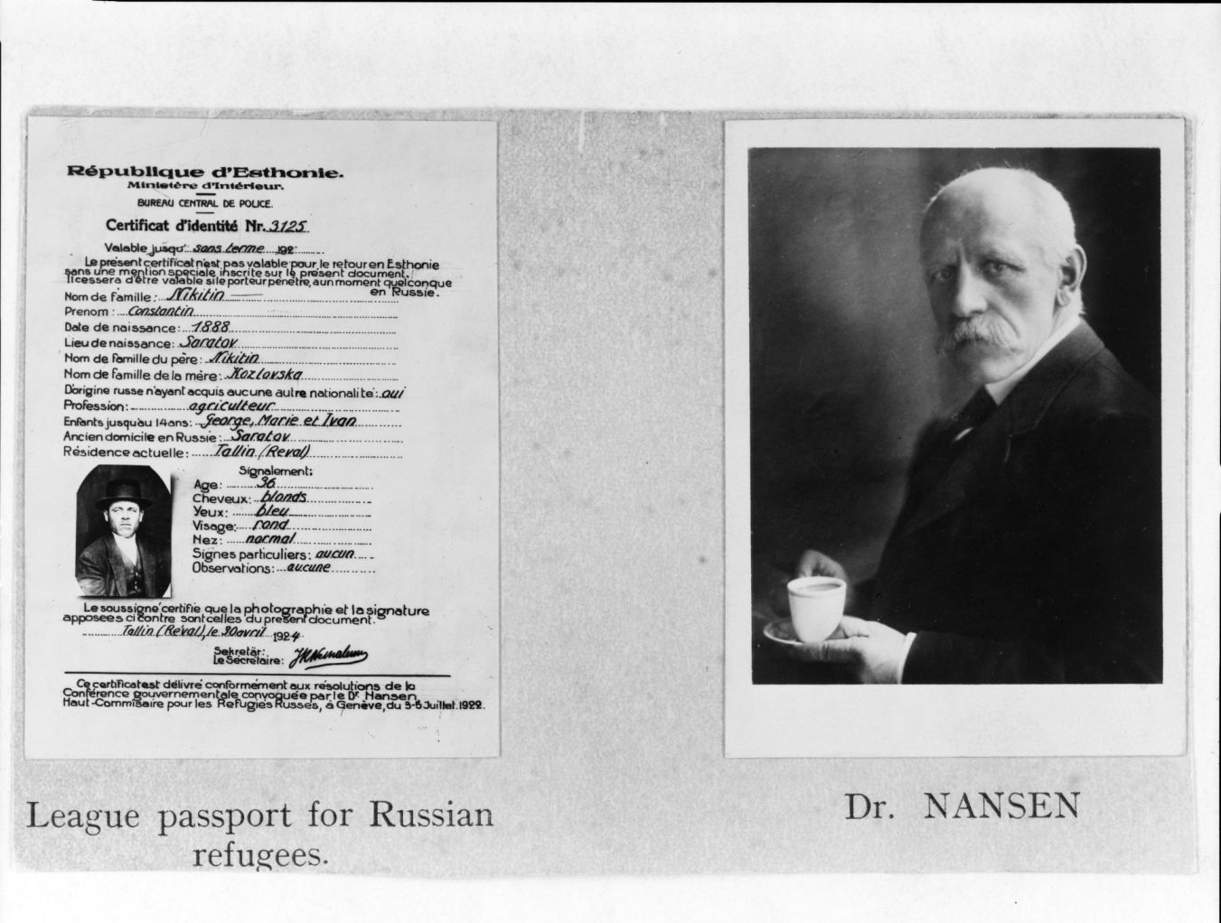
Notes:
http://foto-history.livejournal.com/2714366.html

Slide 35


НАНСЕНОВСКИЙ ПАСПОРТ, ВЫДАННЫЙ ВО ФРАНЦИИ

Slide 36



Slide 37



Slide 38
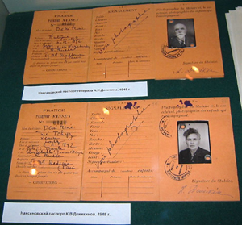

Slide 39
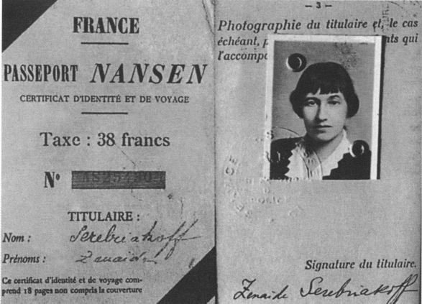
НАНСЕНОВСКИЙ ПАСПОРТ, ВЫДАННЫЙ ВО ФРАНЦИИ, 1939 год

Slide 40
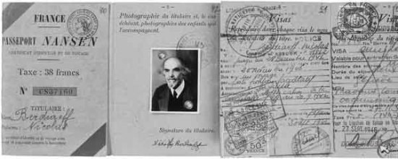
Нансеновский паспорт Н.Бердяева

Slide 41
Т.е. первые паспорта Нансена были выданы представителям русской эмиграции.
Вторая по значительности группа получателей этого вида паспортов - жертвы геноцида против армянского народа.
Затем Нансеновская международная организация по делам беженцев работала с пострадавшими в гражданской войне в Испании.
Ну а когда к власти в Европе пришел Гитлер, то помощь с документами оказывалась тем, кто пытался уехать из Германии и, позже, с оккупированных территорий.

Slide 42
Из известных людей владельцами паспорта Нансена являлись
Владимир Набоков
Анна Павлова
Сергей Рахманинов
Игорь Стравинский
Зинаида Серебрякова
Аристотель Онассис
Выдавался паспорт Нансена до начала 1950-х годов.

Slide 43
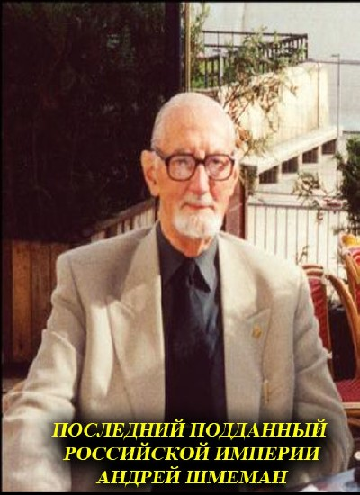

Slide 44


Slide 45
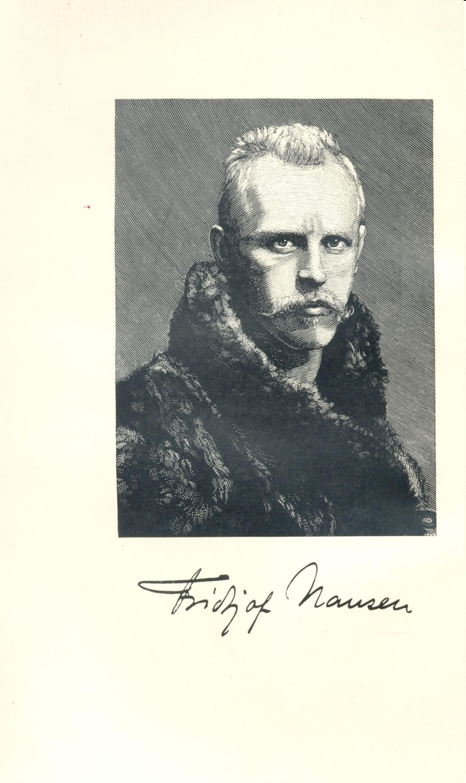

Slide 46


Slide 47
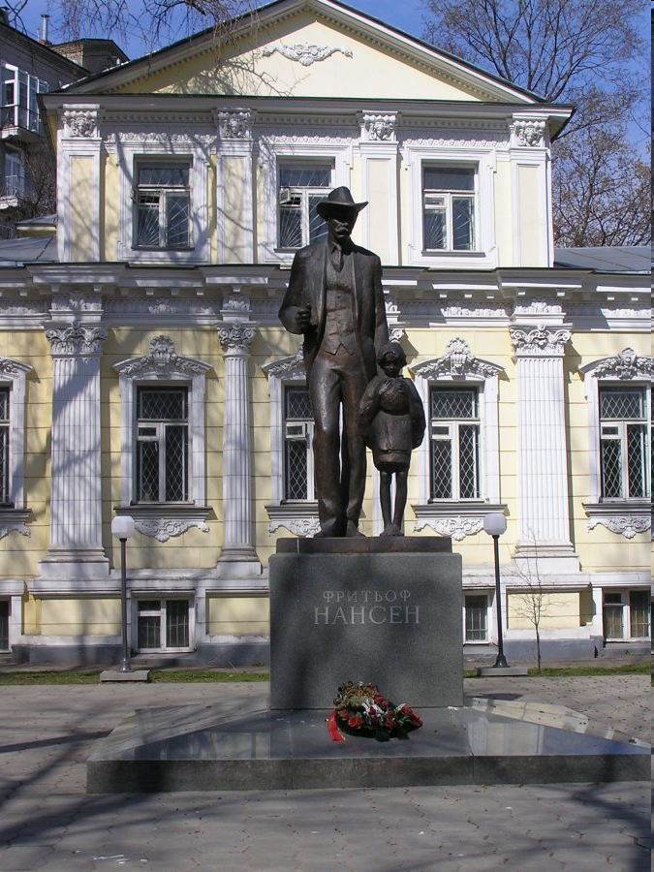
Notes:
Памятник Ф. Нансену в Москве

Slide 48
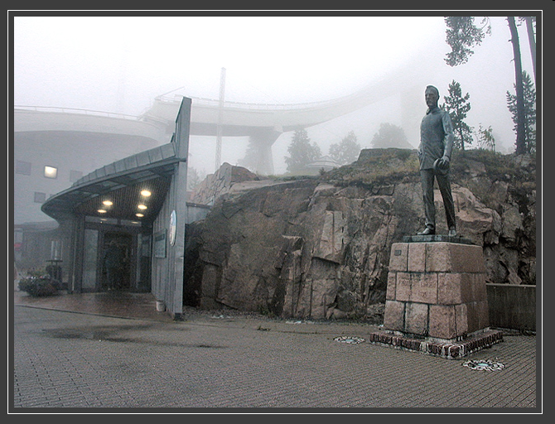
Notes:
Памятник Ф.Нансену в Осло

Slide 49
Международные институты защиты беженцев
(период Лиги Наций)
1921 г. – верховный комиссариат по делам русских беженцев (верховный комиссариат по делам беженцев)
1931 г. – Международный офис по делам беженцев имени Ф. Нансена
1938 г. – верховный комиссар по делам беженцев (Г. Эмерсон)
1938 г., Эвиан – Межправительственный комитет по делам беженцев (МПКБ) (из Германии и Австрии) (Рабли, Г. Эмерсон)

Slide 50
Условия признания лица беженцем из России
(период Лиги Наций)
В договорах, соглашении и Конвенции 28 октября 1933 г. «О юридическом статусе русских и армянских беженцев», принятых при участии Лиги Наций, необходимыми и достаточными условиями для признания лица беженцем считалось
нахождение его вне страны происхождения
без защиты государства происхождения
отсутствие иного подданства/гражданства

Slide 51
Условия признания лица беженцем из Германии
Сходный подход использовался в соглашениях о беженцах из Германии – Конвенция 10 февраля 1938 г.: «а) лица, обладающие германским гражданством и не имеющие другого, которые не пользуются защитой германского правительства; б) другие лица, которые не имеют гражданства, которые не охвачены предшествующими соглашениями, которые покинули германскую территорию и могут доказать на законных основаниях, что не пользуются защитой германского правительства».

Slide 52
Распространение Конвенции на беженцев из Австрии
Позже действие Конвенции было распространено на австрийских беженцев (после «аншлюса»): принят дополнительный Протокол от 14 сентября 1939 г.

Slide 53
Распространение международной системы защиты беженцев из всех стран
Апрель 1943 г., Бермудская конференция – МПКБ принял решение работать со всеми беженцами, не только из Германии и Австрии

Slide 54
Развитие международной системы защиты беженцев
9 ноября 1943 г., Вашингтон – учреждена Администрация помощи и восстановления Объединенных Наций (United Nations Relief and Rehabilitation Administration – ЮНРРА)
Ее задачи: оказание помощи союзным армиям в решении проблемы беженцев и перемещенных лиц
К 1945 г. ЮННРА стала основной организацией, осуществлявшей помощь DP (на лето 1946 г. – 850 тыс., общая сумма расходов – ок. 3 млрд. долл.)

Slide 55
Развитие международной системы защиты беженцев
СССР принял участие в деятельности ЮНРРА, поскольку эта организация оказывала помощь в восстановлении Украины и Белоруссии и сотрудничала с советскими властями
СССР выступал против перемещения DP, заявляя, что 1) таким образом могли уйти от правосудия военные преступники и предатели, 2) этих людей обрекали в будущем на нищету и всякого рода дискриминации

Slide 56
Развитие международной системы защиты беженцев
1946 г. – создана Международная организация по делам беженцев/ International Refugee Organization (МОБ или IRO (ИРО)), принят Устав МОБ (вступил в силу 20 августа 1948 г .)
Действовала до 28 февраля 1952 г.

Slide 57
Развитие международной системы защиты беженцев
После 1 июня 1947 г. мандат ЮНРРА истек.
Функции, которые выполнялись ЮННРА, приняла на себя МОБ/ IRO. Она занялась сетью лагерей для беженцев и DP, их обустройством
СССР не вошел в состав IRO и не признал ее юридически, называя «инструментом англо-американской политики», «поставщиком дешевой и бесправной рабочей силы в капиталистические страны»

Slide 58
На помощь МОБ/ IRO могли рассчитывать лица :
проживавшие за пределами СССР до 1 сентября 1939 г.
не являвшиеся коллаборантами
не служившие в немецких воинских частях против союзников
насильно вывезенные в Германию на принудительные работы

Slide 59
Этапы работы МОБ/ IRO
До 1 января 1948 г.: подготовительный период, проведение проверок (скринингов). Кто не прошел проверки, переводились на положение немецких беженцев, которые содержались немцами.
С 1 января 1948 г. – реализация трех задач: репатриация, интеграция, эмиграция. Насильственных выдач не было, т.к. DP были признаны беженцами, получившими право на политическое убежище.

Slide 60
По программе помощи МОБ/ IRO беженцам из Европы и с Дальнего Востока в 1947-1951 гг.
Расселено более 1 млн. DP
В США – 328 тыс. (31,7%)
В Австралию – 182 тыс. (17,5%)
В Канаду – 123 тыс. (11,9%)
В Израиль – 132 тыс. (12,7%)
В Великобританию – 86 тыс. (8,3%)

Slide 61
По программе помощи МОБ/ IRO беженцам из Европы и с Дальнего Востока в 1947-1951 гг.
Репатриировано 73 тыс.
Интегрировано в экономику стран пребывания – 410 тыс.

Slide 62
Международная конференция в Брюсселе по вопросам эмиграции ноябрь-декабрь 1951 г.
Решение продолжить оказание помощи беженцам
Создать вместо МОБ/ IRO новую организацию – Временный межправительственный комитет по переселению эмигрантов из Европы (позже – МОМ)

Slide 63
Решение о создании УВКБ ООН
Декабрь 1949 – генеральная ассамблея ООН постановила учредить Управление верховного комиссара ООН по делам беженцев (первоначально на 3-летний срок, сейчас его мандат подлежит возобновлению каждые 5 лет)
1950 г. – принят Устав

Slide 64
Управление верховного комиссара ООН по делам беженцев (УВКБ ООН)
Создание – 1 января 1951 г. (штаб-квартира в Женеве)
Задачи
– предоставлять международную защиту под эгидой ООН, возглавлять и координировать международные усилия по защите беженцев
– защита прав и благосостояния беженцев
– репатриация и расселение беженцев
Notes:
Еще до истечения (28.02.1952) срока мандата МОБ Генассамблея ООН признала в декабре 1949 г. необходимость создания ее организации-преемницы и постановила учредить УВКБООН (первоначально учреждено на 3-летний срок, ныне его мандат подлежит возобновлению каждые 5 лет). В 1950 г. Генассамблея приняла Устав УВКБ как приложение к резолюции 428 (V).

Slide 65
Первый верховный комиссар ООН по делам беженцев
избран 14 декабря 1950 г. Генеральной ассамблеей ООН
Им стал представитель Нидерландов Геррит И. ван Хевен-Гудхарт (1951-1956), журналист и юрист

Slide 66

Управление Верховного комиссара ООН по делам беженцев (УВКБ ООН)
У
«Каждый человек имеет право искать убежище от преследования в других странах и пользоваться этим убежищем»
Статья 14 Всеобщей декларации прав человека 1948 г.

Slide 67

верховные комиссары ООН по делам беженцев
Рууд Любберс (Нидерланды) 2001—2005
Садако Огата (Япония) 1990—2000
Торвальд Столтенберг (Норвегия) январь—ноябрь 1990
Жан-Пьер Оке (Швейцария) 1986—1989
Поул Хартлинг (Дания) 1978—1985
Садруддин Ага-хан (Иран) 1965—1977
Феликс Шнайдер (Швейцария) 1960—1965
Август Линдт (Швейцария) 1956—1960

Slide 68
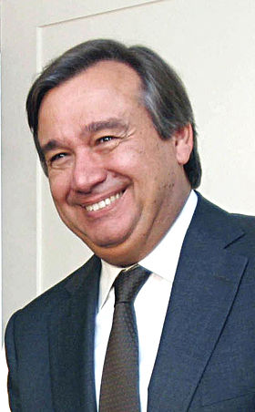
10-й Верховный комиссар УВКБ ООН
2005-2015
Антониу Гутерреш
бывший премьер-министр, генеральный секретарь Социалистической партии Португалии

Slide 69
Антониу Гутерриш
10-й по счету Верховный комиссар Агентства ООН по делам беженцев, официально приступил к своим обязанностям 15 июня 2005 года. Бывший премьер-министр Португалии Гутерриш был избран на этот пост Генеральной Ассамблеей ООН сроком на 5 лет. В апреле 2010 года Генеральная Ассамблея ООН переизбрала Антониу Гутерриша еще на пять лет.

Slide 70
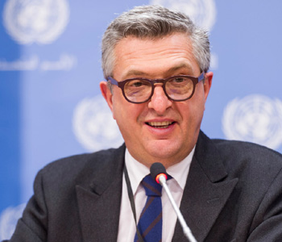
С 1 января 2016 г. Верховный комиссар УВКБ ООН – Филиппо Гранди

Slide 71
Филиппо Гранди
Большой опыт работы с беженцами. С 2010 по 2014 годы он был Генеральным комиссаром Ближневосточного агентства для помощи палестинским беженцам. До этого работал в представительствах ООН в Афганистане, Судане, Сирии, Турции и Ираке, а также возглавлял гуманитарные операции в Кении, Бенине, Гане, Либерии, Демократической Республике Конго и Йемене.

Slide 72
Международная защита
это действия, призванные обеспечить лицам (женщинам, мужчинам, девочкам и мальчикам), относящимся к компетенции УВКБ ООН, равный доступ к правам и пользование ими согласно соответствующим сводам права (включая международное гуманитарное право, право в области прав человека и право, касающееся беженцев).

Slide 73
Договорная база института прав беженцев
включает конвенции и соглашения двух категорий:
непосредственно регулирующие статус беженцев;
касающиеся прав человека, но применимые к беженцам либо со­держащие конкретные положения, определяющие их статус.

Slide 74
Статусные документы УВКБ
14 декабря 1950 г. принят устав УВКБ
28 июля 1951 г. подписана Конвенция о статусе беженцев. Вступила в силу 22 апреля 1954 г.
31 января 1967 г. Протокол, касающийся статуса беженцев. Вступил в силу 4 октября 1967 г.
К 2016 г. присоединились 134 государства

Slide 75
Конвенционное Определение понятия «беженец»
«иностранец, который оказался на территории какого-либо государства, опасаясь стать жертвой преследования по признаку
расы,
вероисповедания,
гражданства,
национальности,
принадлежности к определенной социальной группе или
политических убеждений»

Slide 76
Мандатная защита беженцев
УВКБ ООН касалось, прежде всего, мигрантов, вынужденных покидать территорию своей страны из-за войн и вооруженных конфликтов и сопутствующих им обстоятельств. При этом главным критерием оставалось отсутствие возможности или нежелание страны происхождения беженцев предоставить защиту.
Резолюции ГА ООН 1957 и 1962 г. уполномочивали УВКБ ООН оказывать помощь тем, кто не попадал в полной мере под определение Устава 1950 г. и Конвенции 1951 г.

Slide 77
Мандатная защита беженцев
В 1980 г. Исполком признал необходимость предоставления помощи лицам, бегущим от стихийных бедствий, санкционирована помощь лицам, перемещенным внутри страны.
В результате в правовой литературе стали употребляться два понятия: «мандатные» беженцы и «конвенционные» беженцы

Slide 78
Документами, доказывающими преследование по политическим мотивам, могут быть:
Вызовы в правоохранительные органы, документы решений суда, вызовы в прокуратуру, документы из налоговой — всё, что может свидетельствовать об ущемлении прав человека со стороны властей. Этот пункт имеет место, если в истории заявителя фигурирует преследование его по причине непринятия политических взглядов или социальной позиции, вследствие чего в отношении заявителя были совершены неправомерные действия со стороны органов власти.
Медицинские справки о нанесении ущерба здоровью и справки от психолога, если такие имеются. Данные документы служат подтверждением того, что жизни и здоровью действительно представляется опасность и был нанесён ущерб.
Показания свидетелей. Если есть люди, которые стали очевидцами неправомерных действий по отношению к заявителю и могут подтвердить подлинность причины просьбы о политическом убежище, их заявление также прилагается к основным документам. Заявление свидетеля пишется в свободной форме, оно заверяется личной подписью очевидца и копией его документа, подтверждающего личность (паспорта).

Slide 79
Документами, доказывающими преследование по политическим мотивам, могут быть:
Фото и видео, подтверждающие принадлежность заявителя к каким-либо политическим организациям или общественным движениям, участие в митингах и многое другое. Сюда же можно отнести фотографии, на которых запечатлены телесные повреждения, порча имущества, угрозы. На фотографии целесообразно с обратной стороны оставить подпись с датой съёмки и изображённого на ней действия.
Материалы из газет или любых других местных изданий. Это могут быть вырезки отдельных статей, в которых освещается ваша ситуация или которые каким-либо образом затрагивают тему вашего бегства из страны.
Важно, что документы, прилагаемые в качестве свидетельства причины, должны быть переведены на язык той страны, где заявитель намеревается получить политическое убежище.

Slide 80
конвенции универсального и регионального характера, касающиеся основных прав человека, при­менимых к беженцам
Международная кон­венция о ликвидации всех форм расовой дискриминации 1965 г.,
пак­ты о правах человека 1966 г.,
Конвенция против пыток и других жес­токих, бесчеловечных или унижающих достоинство видов обращения и наказания 1984 г.

Slide 81
региональные договоры
Европейская конвен­ция о защите прав человека и основных свобод 1950 г.,
Европейская конвенция по предупреждению пыток и бесчеловечного или унижаю­щего достоинство обращения или наказания 1987 г.,
Африканская хар­тия об основных правах 1981 г.,
Конвенция СНГ о правах и основных свободах человека 1995 г.,
Американская конвенция о правах человека 1969 г.).

Slide 82
Региональный уровень защиты беженцев
АФРИКА И ЛАТИНСКАЯ АМЕРИКА, Европа, СНГ

Slide 83
региональные договоры
хотя и основываются на положениях Кон­венции 1951 г., либо имеют особенности в
трактовке понятия «беже­нец» (Конвенция ОАЕ 1969 г., Соглашение СНГ 1993 г. и др.),
либо конк­ретизируют вопросы, касающиеся предоставления убежища и пере­сечения границы

Slide 84
КОНВЕНЦИЯ 1969 ГОДА ПО КОНКРЕТНЫМ АСПЕКТАМ ПРОБЛЕМ БЕЖЕНЦЕВ В АФРИКЕ
Термин "беженец" применяется также к любому лицу, которое вследствие внешней агрессии, оккупации, иностранного господства или событий, серьезно нарушающих общественный порядок в какой-то части страны или во всей стране его происхождения или гражданской принадлежности, вынуждено покинуть место своего обычного проживания и искать убежище в другом месте за пределами страны своего происхождения или гражданской принадлежности.

Slide 85
Картахенская декларация о беженцах 1984 г. Центральноамериканский регион
лица, «которые бежали из страны, поскольку их жизни, безопасности или свободе угрожали всеобщее насилие, иностранная агрессия, внутренние конфликты, массовые нарушения прав человека или другие обстоятельства, приведшие к серьезному нарушению общественного порядка»

Slide 86
Европейские документы
Европейское соглашение об отме­не виз для беженцев (1959),
Европейское соглашение о передаче от­ветственности за беженцев (1980),
Соглашение Совета Европы, касаю­щиеся моряков-беженцев (1957) и Протокол к нему (1973)
Конвенция Европейского союза 1990 г. о применении Шенгенского соглашения 1985 г.
Договор о функционировании ЕС, ст. 78
Дублинская конвенция 1990 г., определяющая государство, ответственное за рассмотрение ходатайств о предоставлении убежища, поданных в одном из государств — членов Европейского сообщества

Slide 87
ЕС Дублинская Конвенция 1990 года
Соглашение между государствами ЕС (принятое в 1990 г. и вступившее в силу в 1997 г.), определяющее, какая страна-член Европейского Союза ответственна за рассмотрение заявлений о предоставлении статуса беженца, поданных в одном из договаривающихся государств. Конвенция предотвращает рассмотрение одних и тех же заявлений несколькими государствами-членами ЕС в одно и то же время, а также гарантирует, что заявитель не будет направляться (отсылаться) из государства в государство только потому, что никто не возьмет обязательство по рассмотрению его дела.

Slide 88
В результате военных конфликтов на Ближнем Востоке, в Сирии
Европа переживает крупнейший со времен Второй мировой войны наплыв беженцев. Значительная их часть прибывает из Сирии и других стран Ближнего Востока, а также из Афганистана, Косово и других стран.
Всего на конец июля 2015 года было подано около 500 тысяч прошений о предоставлении убежища — почти столько же, сколько за весь 2014 год.

Slide 89
По данным Еврокомиссии
каждый год в странах ЕС просят о предоставлении убежища 330 000 беженцев. Получить его могут только лица, сумевшие доказать, что у себя на родине они подвергаются преследованиям по политическим или религиозным мотивам. Убежище получают около 70 тысяч человек в год.

Slide 90
Dublin II, или Дублинское предписание, 2003 год
Предоставление статуса беженца находится на усмотрении государства, где было подано соответствующее ходатайство. При этом статус действует только на территории того государства, где был предоставлен.
Согласно новым правилам, во всех странах ЕС получить убежище впредь смогут и подвергающиеся преследованиям на родине геи, лесбиянки, транссексуалы, а также женщины, которым грозит обрезание.

Slide 91
В официальной газете Европейского Союза № L 180/31 от 29.06.2013 года был опубликован новый регламент под названием «Дублин III».

Slide 92
Что нового содержится в регламенте «Дублин III»?
изменились критерии определения семьи;
введена возможность приостановки рассмотрения прошения;
введены сроки для определения компетентного государства, рассматривающего запрос;
введена возможность задержки заявителя при явном риске побега;
возможен обмен информацией о здоровье просителя и других персональных данных перед процедурой перевода в другое государство.

Slide 93
В июле 2015 года вступила в силу директива по миграционной политике
цель которой – унифицировать процедуру приема беженцев во всех 27 странах-членах.
депутаты Европарламента одобрили ускорение процедуры получения убежища. Раньше она могла длиться более года.
По новым правилам, на нее отводится 6 месяцев

Slide 94
СНГ
Соглаше­ние Содружества Независимых Государств о помощи беженцам и пе­реселенцам (1993) с Протоколом 1993 г.

Slide 95
Перемещенные лица
В 1992 г. решением Генерального секретаря ООН была введена должность ответственного за вопросы перемещенных лиц, что существенно актуализировало эту проблематику. В частности, были выявлены явные упущения международного сообщества в деле перемещенных лиц и в тех действиях, которые следовало предпринимать для решения данной проблемы.

Slide 96
Перемещенные лица
В 1999 г. в ООН был создан постоянный комитет, призванный объединить усилия международного сообщества в рамках программ ООН по развитию (PNUD), Всемирной продовольственной программы (РАМ), Детских фондов ООН (UNICEF), Организации ООН по продовольствию и сельскому хозяйству (FAO), Всемирной организации здравоохранения (OMS), Верховного комиссариата ООН по делам беженцев (HCR) и Бюро по координации гуманитарных проблем (ОСНА), а также МККК, Международной федерации, Верховного комиссариата ООН по правам человека (HCDH), представителя Генерального секретаря, Всемирного банка (ВМ), Международного совета агентств волонтеров (ICVA), Международной организации мигрантов (OIM) и комитета по вопросам гуманитарного вмешательства.

Slide 97
Перемещенные лица
В итоге был осуществлен комплекс мер и создан ряд структур, таких, например, как межорганизационная сеть высокого уровня по внутренне перемещенным лицам (2000 г.) и Объединение лиц перемещенных внутри страны (IDP Unit - 2002 г.). Эта сеть объединяет представителей основных институтов ООН и неправительственных организаций. Относительная комплексность этих органов не помешала тому, чтобы некоторый порядок был привнесен в решение вопросов перемещенных лиц.

Slide 98
УВКБ ООН поддерживает стратегические партнерские отношения
с более чем 900 партнерами, включая неправительственные организации (НПО), правительственные учреждения и учреждения Организации Объединенных Наций.
около 40 % ежегодных расходов осуществляют партнеры для реализации программ или проектов, направленных на обеспечение защиты и решения проблем людей, вынужденных бежать.

Slide 99
УВКБ ООН работает с НПО
с начала 1950-х годов. По мере того как масштабы работы росли, чтобы справляться с возникающими кризисами беженцев в 1960-х, 1970-х и 1980-х годах, особенно в Африке, Азии и Центральной Америке, росли и связи с широким кругом недавно созданных гуманитарных и связанных с беженцами НПО.
В 2007 г. УВКБ приняло «Принципы партнерства» Глобальной гуманитарной платформы, которые устанавливают общие стандарты равенства, прозрачности, взаимодополняемости и ориентированного на результаты подхода среди всех гуманитарных групп. Интегрированы Принципы партнерства в «Концепцию реализации с партнерами» УВКБ в качестве институционального подхода к партнерским отношениям.
Ежегодная консультация с НПО включает в себя ряд национальных и международных НПО со всего мира.

Slide 100
Кампания и петиция УВКБ ООН #WithRefugees
В период с 2016 по 2018 гг. мобилизовали общественность, гражданское общество и правительства на принятие мер, требуя, чтобы каждый ребенок-беженец имел доступ к образованию, каждая семья беженца могла найти безопасное убежище, а беженцы могли бы работать или учиться навыкам для обеспечения их семьи.
почти 2 млн. человек подписались, чтобы показать свою поддержку
С принятием Глобального договора о беженцах кампания вступила в новый этап - превращается во всемирное движение солидарности с людьми, вынужденными бежать.

Slide 101
определенный прогресс был достигнут
в Демократической Республике Конго - на пути кооперации усилий с Организацией ООН по продовольствию и сельскому хозяйству (FAO) - и в Анголе, где МККК работает в тесном сотрудничестве с Всемирной продовольственной программой (РАМ), Фондом спасения детей (SCF), Оксфордский комитет помощи голодающим (Oxfam), Врачи без границ, Международный медицинский корпус.

Slide 102
лица, перемещенные внутри страны
Принятие МККК в 1998 г. «Руководящих принципов по вопросам перемещенных лиц внутри страны»
Президент МККК Я. Келленбергер: внесло важный вклад в укрепление Международной правовой базы в области защиты лиц, перемещенных внутри страны

Slide 103
УВКБ ООН ежегодный доклад, 2017 г.
1997 г. - 33,9 млн. насильственно перемещенных лиц
На конец 2016 г. – 65,6 млн. насильственно перемещенных лиц
22.5 млн. беженцев (17.2 млн. в рамках мандата УВКБ, 5.3 миллионов палестинских беженцев, зарегистрированных БАПОР
40,3 млн внутренне перемещенных лиц

Slide 104
УВКБ ООН ежегодный доклад, 2017 г.
В течение года 10,3 миллиона человек были перемещены в результате конфликтов или преследований. Это включало 6,9 миллионов лиц, перемещенных внутри своих стран, так и 3.4 млн новых беженцев и новых просителей убежища.
20 человек вынуждены покинуть свои дома каждую минуту 2016 года, или 28,300 каждый день, 1 человек каждые 3 секунды.
По оценкам УВКБ, не менее 10 миллионов человек не имеют гражданства или подвергаются риску безгражданства в 2016 году. Однако, данные, собранные правительствами и сообщили в УВКБ были ограничены до 3,2 миллиона лиц без гражданства в 75 странах.

Slide 105
УВКБ ООН ежегодный доклад, 2017 г.
Возвращение беженцев выросло за последние годы. В течение 2016 года, 552,200 беженцев вернулись в свои страны происхождения, часто в менее чем идеальных условиях. Эта цифра более чем вдвое превышает предыдущий год, и большинство возвращается в Афганистан (384,000).
51%
Дети
84%
из РАЗВИВАЮЩИХСЯ стран
Дети в возрасте до 18 лет составляли примерно половину населения беженцев в 2016 году, как и в последние годы. Дети составляют около 31 процента от общей численности населения мира.
в соответствии с мандатом УВКБ около 14,5 млн. человек.
4,9 млн – приютили наименее развитые страны

Slide 106
УВКБ ООН ежегодный доклад, 2017 г. : исход
В целом, более половины (55%) всех беженцев во всем мире всего три страны:
Сирийская Арабская Республика (5,5 млн.)
Афганистан (2,5 млн.)
Южный Судан (1,4 млн.)

Slide 107
УВКБ ООН ежегодный доклад, 2017 г. : прием
Третий год подряд Турция приняла наибольшее число беженцев во всем мире, с 2,9 млн. человек. За ним последовал Пакистан (1,4 млн.), Ливан (1,0 млн.), Исламской Республики Иран (979,400), Уганда (940,800) и Эфиопии (791,600).

Slide 108
2.0 МИЛЛИОНа
НОВЫХ ХОДАТАЙСТВ О ПРЕДОСТАВЛЕНИИ УБЕЖИЩА
722,400 Германия
Соединенные Штаты Америки (262,000),
Италия (123,000),
Турция (78,600).

Slide 109
Откуда беженцы взялись?
Наиболее быстро растущего числа беженцев был вызван кризисом в Южном Судане. Эта группа выросла на 64% во второй половине 2016 года от 854,100 свыше 1,4 миллиона человек, большинство из которых были дети.
Более половины населения Сирии живет вне дома в 2016 году, либо перемещенных через границы или в пределах своей страны.

Slide 110
затяжная ситуация с беженцами
Когда 25,000 или больше беженцев из той же страны были в изгнании в той или иной стране в течение пяти лет подряд, это классифицируется как ‘затяжная ситуация с беженцами’.
Примерно две трети беженцев, 11.6 млн., были в затяжных беженских ситуациях. 4,1 млн из них находятся в исключительно затянутой ситуации - 20 лет или более, такие как палестинские беженцы в Египте и афганцы в Пакистане.

Slide 111
УВКБ ООН деятельность
В 1954 г. из Европы за океан было переселено 132 тыс. чел. (немцев, итальянцев, австрийцев, греков и др.)
В 1955 г. – 143 720 чел.
В 1956 г. – 175 тыс. чел.
В 2012 г. - 15-16 млн. беженцев, 1 млн. ищущих убежища
В 2015 г. – 20,3 млн. беженцев, 65,3 беженцев и внутренне перемещенных лиц
В 2019 г. - под опекой UNHCR насчитывается 20,4 млн. беженцев, еще 5,5 млн. палестинских беженцев покровительствует БАПОР. Каждые две секунды в результате конфликтов или преследований перемещается 1 человек. В переселении нуждаются беженцы из 36 государств. Традиционно большинство (57%) составляют выходцы из Сирии (6,7 млн.), Афганистана (2,7 млн.), Южного Судана (2,3 млн.).

Slide 112
Натурализация беженцев
23 страны сообщили о натурализации 23000 беженцев УВКБ ООН в 2016 году, наибольшее количество в
Канаде, затем во
Франции,
Бельгии и
Австрии.

Slide 113
нормы обращения (standards of treatment) с беженцами
режим, аналогичный режиму, предоставляемому иностранцу в аналогичных обстоятельствах;
режим наибольшего благоприятствования, предоставляемый в таких же обстоятельствах гражданам другой страны;
тот же режим, что и в отношении граждан собственной страны;
а также благожелательное, насколько это возможно, отношение.

Slide 114
основные принципы действий относительно беженцев (1949 г. Генеральная Ассамблея ООН) :
проблема беженцев является международной по своему значению и характеру;
любой беженец или перемещенное лицо, добровольно давшее мотивированное объяснение своего нежелания вернуться на родину, не должен принуждаться к этому;
будущее таких беженцев и перемещенных лиц должно стать объектом деятельности международного органа, который необходимо было создать;
основной задачей являлось содействие всеми возможными мерами возвращению беженцев в их страны.

Slide 115
статистика
1997 год - 22,3 млн беженцев и других лиц
1998 г. - 21,4 млн чел (из них 11,4 млн – беженцы)
2012 г. - превысило 7,6 млн человек (214 млн мигрантов всего)
2012 год:
55% всех беженцев - это переселенцы из Афганистана, Сомали, Ирака, Судана и Сирии
81% всех беженцев принимают на своей территории развивающиеся страны
95% афганских беженцев расселены в Иране и Пакистане
Страны принимающие беженцев больше других:
Пакистан (1,6 млн.)
Иран (868 тыс.)
Германия (590 тыс.)
Кения

Slide 116
Антониу Гутерриш выступил на заседании Исполнительного комитета УВКБ ООН (ЖЕНЕВА, 5 октября 2015 г.):
Масштабы глобального кризиса беженцев настолько велики, что Агентство ООН по делам беженцев и другие агентства испытывают трудности в полномасштабном ответе на возникшие гуманитарные вызовы.

Slide 117
Антониу Гутерриш выступил на заседании Исполнительного комитета УВКБ ООН
(ЖЕНЕВА, 5 октября 2015 г.):
в настоящее время в мире более 60 млн. беженцев, лиц, ищущих убежище, и внутренне перемещенных лиц, и их число возрастает. Он напомнил, что когда он стал Верховным комиссаром 10 лет назад, эта цифра составляла 38 миллионов, при этом постоянно сокращалась.

Slide 118
Антониу Гутерриш :
“За последние пять лет начались или вновь вспыхнули пятнадцать новых конфликтов, тогда как старые проблемы все еще остаются нерешенными”
"Количество людей во всем мире, перемещающихся каждый день в результате конфликтов, увеличилось в четыре раза - почти с 11 000 в 2010 году до 42 500 в прошлом году,"

Slide 119
Антониу Гутерриш :
"Нынешний уровень финансирования в ответ на 33 призыва ООН об оказании гуманитарной помощи 82 млн. человек по всему миру составил лишь 42%. УВКБ ООН ожидает получить только 47% финансирования от необходимого в этом году. Нам удалось избежать значительного сокращения прямой помощи семьям беженцев, но в ущерб другим видам деятельности".

Slide 120
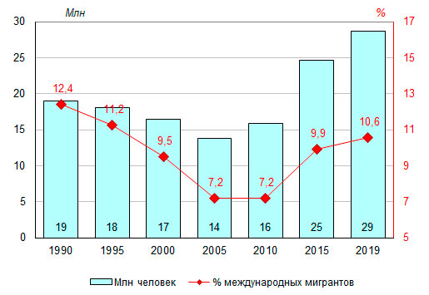
Число беженцев (миллионов человек) и их доля от общей численности международных мигрантов мира (%)

Slide 121
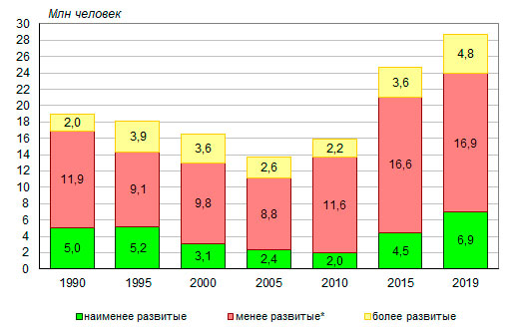
Число беженцев по основным группам стран мира

Slide 122
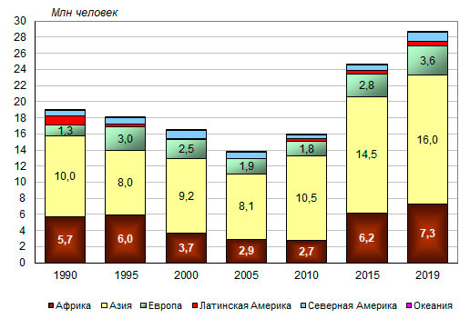
Число беженцев (млн. человек) и их доля от общей численности международных мигрантов (%) по основным регионам мира

Slide 123
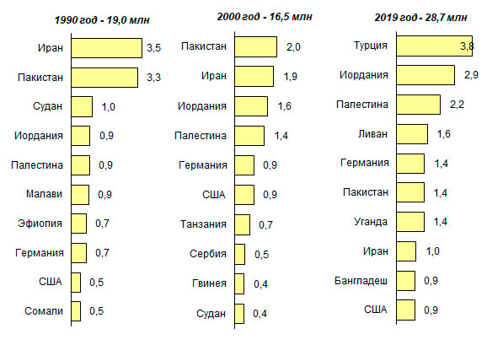
Десять стран, в которых проживало наибольшее число беженцев

Slide 124
Государственная политика в отношении беженцев включает:
Иммиграционный контроль
Оказание экстренной помощи
Содействие временному обустройству
Меры по долгосрочному решению проблем беженцев (поселение на ПМЖ, интеграция в общество, возможное дальнейшее переселение в др. страны, добровольная репатриация)

Slide 125
высылка (refoulement)
Под высылкой понимается высылка лица на территорию, на которой он/она подверглись бы риску преследования или перемещения на другую территорию, где он/она столкнулись бы с преследованием.
Принцип невысылки (non-refoulement) — основополагающий принцип законодательства о беженцах, который запрещает государствам возвращать беженцев под каким-либо видом в страны или на территории, в/на которых может существовать угроза их жизни или свободе.

Slide 126
Как проходит интервью с кандидатом на статус беженца?
- соответствующие анкеты, которые надо заполнить.
- снимают отпечатки пальцев
- заявитель и члены его семьи проходят медкомиссию
В течение всего срока подачи заявления, кандидаты на получение статуса беженца проживают в гостинице. Обычно этот срок не превышает одного месяца.
На интервью присутствуют сам заявитель, переводчик, офицеры иммиграционной службы, адвокат. Само интервью может занимать от нескольких часов до нескольких дней. Во время интервью в обязательном порядке ведется протокол, который по окончанию предается заявителю.
Интервьюируются все лица семьи заявителя старше 14 лет, хотя детям задаются простые вопросы. Дети от 14 до 18 лет проходят собеседование в присутствии родителей. Супруг может участвовать в интервью своего супруга, но не имеет право подсказывать, комментировать и давать показания.

Slide 127
На какую помощь от государства могут рассчитывать беженцы?
(конвенция 1951 г.)
денежное пособие
бесплатное медицинское обслуживание (за исключением дорогих стоматологических и косметических операций);
возможность бесплатного изучения языка;
возможность посещения бесплатных курсов повышения квалификации или профориентации (получение новой профессии);
возможность бесплатного или дотационного обучения школьников и студентов;
широкий спектр различных целевых выплат: на одежду к смене сезона, на мебель, на детские вещи и принадлежности, на бытовую технику и др.

Slide 128
На какой срок беженцы получают разрешение на пребывание?
срочное (ограниченное по сроку, обычно 5, реже – 10 лет)
И
бессрочное разрешение на пребывание

Slide 129
Специальный советник ООН:
(28.10.2016 — Интервью)
Первый в истории Саммит по беженцам и мигрантам, который состоялся в сентябре 2016 г. в штаб-квартире ООН в Нью-Йорке, привлек внимание к их проблемам и «разбудил» международное сообщество.
Результатом этой деятельности стала Нью-Йоркская декларация о беженцах и мигрантах
Решение ООН созвать в 2018 году межправительственную конференцию по вопросам миграции

Slide 130
В Нью-Йоркской Декларации
государства-члены пообещали обеспечить защиту прав всех беженцев и мигрантов, независимо от их статуса.
В первоочередном порядке они намерены добиваться улучшения условий в странах происхождения беженцев и мигрантов с тем, чтобы людям не пришлось покидать свои страны.
Делегаты заявили о готовности разработать новый глобальный договоров по миграции.

Slide 131
УВКБ ООН возглавляло усилия по разработке нового договора
Решения по договору или по его предварительному варианту, который должен быть окончательно утвержден в 2018 году, будут разрабатываться в сотрудничестве с принимающими странами или странами происхождения.

Slide 132
Всемирный день беженцев
Отмечается с 2001 года мировой общественностью
20 июня

